Slide 1


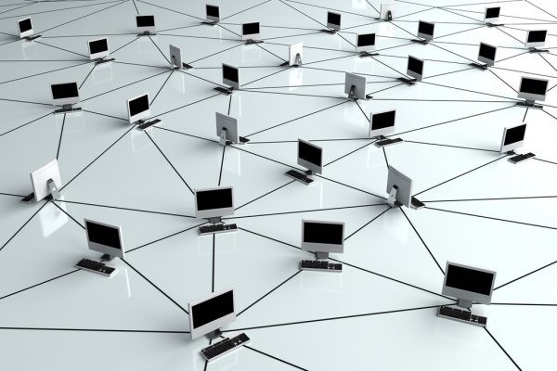
FONDAMENTAUX RESEAUX
- ROUTAGE -

Slide 2
SOMMAIRE
TRAME ETHERNET.
ENTÊTE IP.
ENTÊTE TCP.
ENTÊTE ICMP.
ROUTAGE.
ROUTAGE DYNAMIQUE.
LES PROTOCOLES DE ROUTAGE À VECTEUR DE DISTANCE.
LES PROTOCOLES DE ROUTAGE À ETAT DE LIEN.

Slide 3
5 - Trame Ethernet
Rappels Hexadécimal – Trame Ethernet niveau 1 et 2 – Entête IP – Entête TCP – Entête ICMP – Démonstration Wireshark

Slide 4
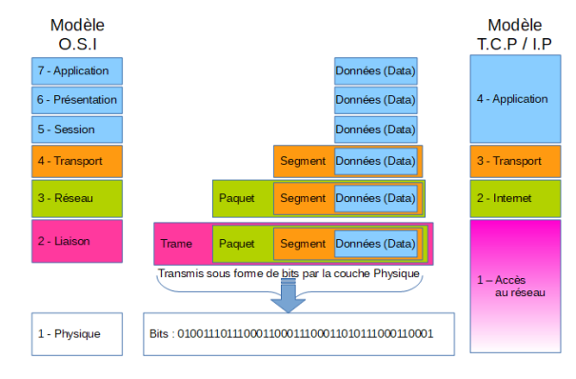
RAPPEL : MODELE OSI & TCP/IP

Slide 5
5-1 L’hexadécimal
Le système d’hexadécimal est un système d’écriture informatique en base 16.
Il utilise donc 16 symboles de 0 à 9, puis de A à F.
Il va nous servir pour comprendre la construction des adresses mac et aussi les adresses de type Ipv6.
Chaque caractère en hexadécimal est codé sur 4 bits.
Exemple
Ipv6 : 2a01:e0a:33b:47b0:798f:ade8:50ae:9b75
Mac : 18-1D-EA-9A-21-62.

Slide 6
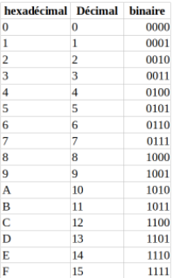
5-1 L’hexadécimal
En hexadécimal, on est toujours en 4 bits :
2 exemples :
hexadécimal : E1A0
binaire : 1110 0001 1010 0000
hexadécimal : E0C1
binaire : 1110 0000 1100 0001

Slide 7
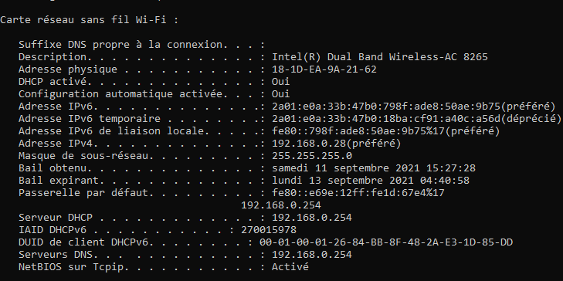
5-2 RAPPEL adresse mac
CARACTERISTIQUE ADRESSE MAC
MAC (Media Adress Control)
Adresse Physique
Elle est contenu dans le matériel.
Identifiant unique du composant.
Les adresses mac sont codées en hexadécimal.
Elles sont codés en 48 bits.
Exemple écriture :
40-A3-CC-6D-43-91
40:A3:CC:6D:43:91
40A3.CC6D.4391
Accessible sur pc en tapant :
Sur Windows => Ipconfig /all
Sous Linux => ifconfig

Slide 8
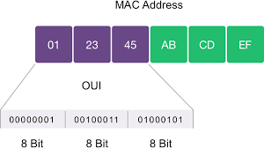
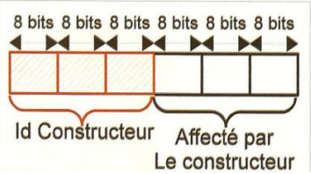
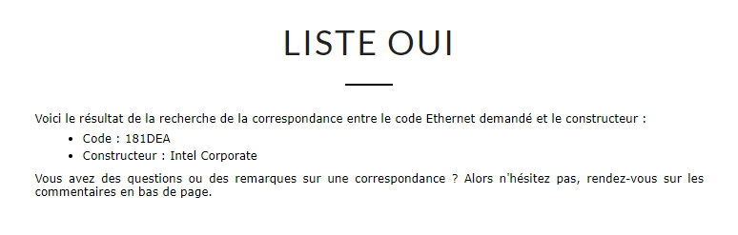
5-2 RAPPEL adresse mac
COMPOSITION DE L’ADRESSE MAC
L’adresse mac est composée en 2 parties :
OUI ( Organizationaly Unique Identifier) :
Identifiant du constructeur du matériel ( carte réseau). => https://www.frameip.com/ethernet-oui-ieee/
L’OUI est codée sur les 24 premiers bits.
Un constructeur peut avoir plusieurs OUI. Il dispose alors d’une plage d’OUI réservé pour le matériel produit.
NIC ( Networl Interface Controller) :
Le NIC est codée sur les 24 derniers bits de l’adresse mac.
Normalement numéro unique sinon c’est une collision.
Une adresse peut être modifié de manière temporaire grâce à des logiciels ( hackers).

Slide 9
5-3 Ethernet
Ethernet est un protocole de communication entre au moins 2 machines dans un réseau local.
La notion de trame Ethernet est principalement présente dans la couche liaison du modèle OSI ( couche 2).
Une trame est un conteneur dans lequel les données sont placées pour la transmission. Elle contient de nombreuses informations.
La couche de liaison ( couche 2) de données s'occupe de la livraison locale de trames entre dispositifs présents sur un même réseau.
Les trames de liaison (Ethernet) ne franchissent pas les limites du réseau local.
Le routage inter-réseau et l’adressage globale sont gérés par des couches supérieures ( notamment la 3).
La livraison de trames par des appareils de couche 2 est établie par l'utilisation d'adresses non-ambiguës de matériel ( adresses Mac).

Slide 10
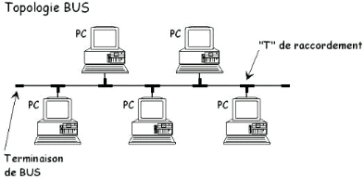
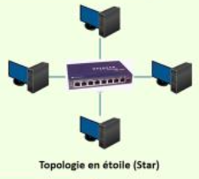
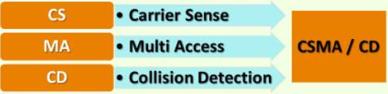
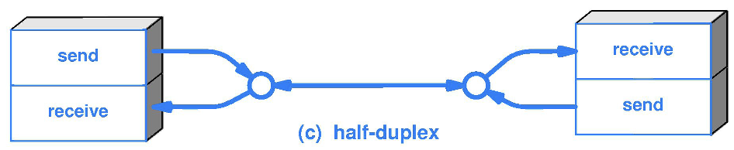
5-3 Ethernet
Historique
Ethernet utilisait à l’origine dans des typologies de réseau « BUS » avec câble coaxiaux.
Mode de propagation => Mode de diffusion ( Broadcast).
Puis vers des typologies en étoiles mais avec des hubs et des câbles torsadés.
Le canal de communication est en half-duplex.
Pour gérer les risques de collision, le protocole CSMA/CD est utilisé ( Transmission trame – Réception trame – Détection de collision – Reprise après collision).
Avec cette méthode (CSMA/CD), toutes les stations d'extrémité « écoutent » le câble réseau pour savoir quand elles sont autorisées à envoyer des données.
Lorsque la station d'extrémité détecte qu'aucun autre hôte n'est en cours de transmission, elle tente à son tour d'envoyer ses données.
Malheureusement, des collisions peuvent se produire.
Topologie en étoile avec un hub

Slide 11
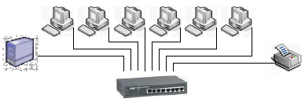
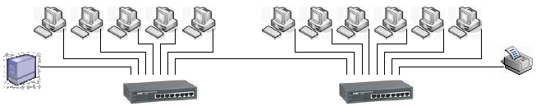
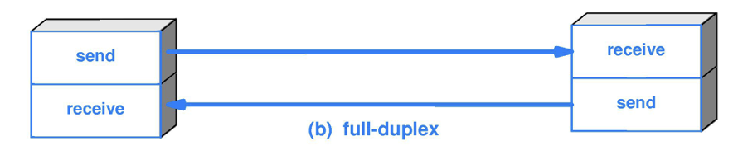
5-3 Ethernet
Evolution vers Ethernet commuté
Utilisation d’un commutateur (Switch) avec câbles à paires torsadées ( voir fibre optique).
Mode de propagation => Point à point.
Topologie en étoile sans le hub mais avec un switch.
Les communications entre 2 équipements sont isolées.
La communication peut se faire en full-duplex.
Il n’y a plus de risque de collision.
Plus besoin du système CSMA/CD

Slide 12
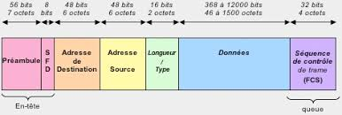
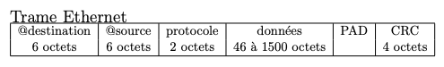
5-4 L’en-tête Ethernet ou trame Ethernet
DETAILS D’UNE TRAME ETHERNET
Préambule : Ce champ est codé sur 7 octets et permet de synchroniser l’envoi. Chacun des octets vaut 10101010 et cette sérié permet à la carte réceptrice de synchroniser son horloge. On prévient que c’est une trame de type ethernet.
SFD (Start Frame delimiter) : Ce champ est codé sur 1 octet ( 8 bits) et indique à la carte réceptrice que le début de la trame va commencer.
Adresse mac destination : cela va identifier qui est le destinataire de la trame et donc des données. Si, c’est la bonne machine, la trame et les données seront lues. Sinon, la trame sera rejetée.
Adresse mac source : Cela va identifier qui est l’émetteur de la trame.
Type : Le type de protocole qui va être utilisé au niveau 3. 0x0800 : Ipv4 – 0x86DD : Ipv6 – 0x0806: ARP.
Données : La charge utile => Les informations que l’on souhaite communiquer.
FCS ( Frame Check Séquence) ou CRC (cyclic redundancy check): Un algo est lancé à la création de la trame par l’émetteur. Cette séquence va générer une signature qui va être inscrite dans les champs du FCS. Le destinataire va effectuer le même travail et ainsi comparer les signatures au moment ou il va recevoir la trame.

Slide 13
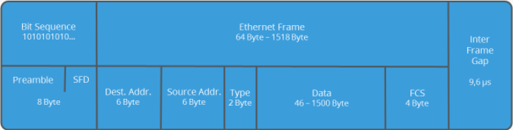
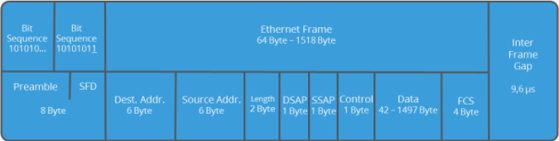
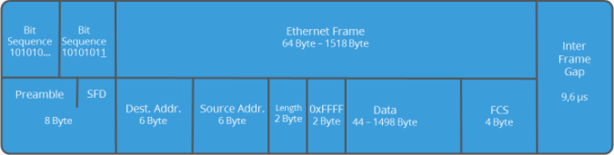
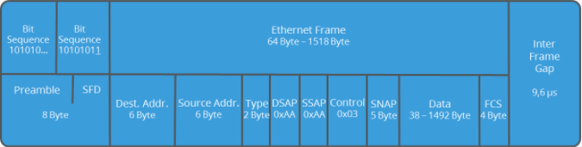
5-4 Les différentes trames Ethernet
Au fil du temps, les trames ont évolués afin de transporter des données de plus en précises.
Trame Ethernet 11 : Pas d’indication sur la longueur des données mais plus sur le type de protocole de la couche supérieure.
Trame Ethernet IEEE 803.3 : version IEEE. Version la plus populaire et la plus utilisée des trames. Les champs DSAP et SSAP sont également inclus. DSAP désigne le protocole supérieur destinataire des données et SSAP désigne le protocole qui a émis la trame LLC.
Trame Ethernet 802.3raw : version hors standard. Développé par Novell. Risque de problème de comptabilité.
Trame Ethernet IEEE 803.3 SNAP : Le champ SNAP est rajoute.
Le champ SNAP (Subnetwork Access Protocol) permet de définir plus de 256 protocoles. Il fournit 2 octets pour le numéro de protocole. Le fabricant peut également intégrer un identifiant unique (3 octets).

Slide 14
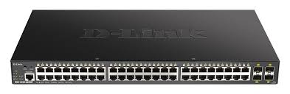
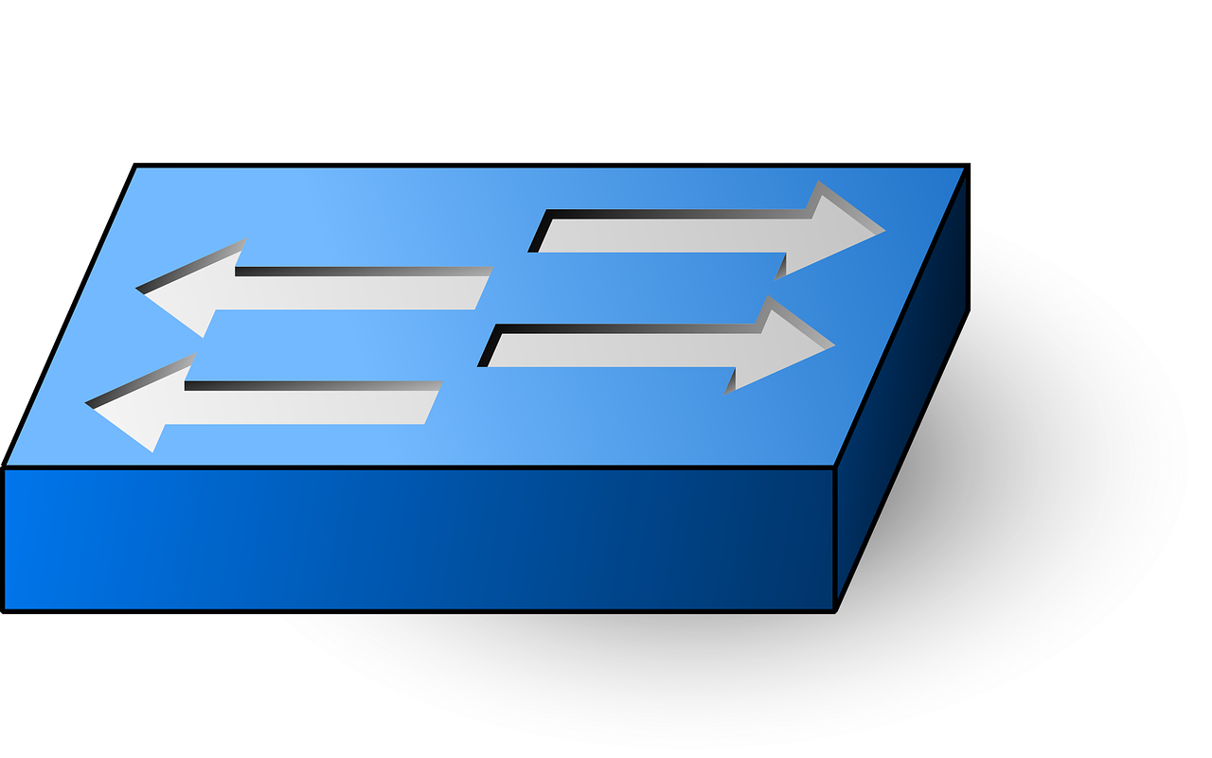
5-5 Le switch
DETAILS D’UNE TRAME ETHERNET
Périphérique réseau central ( concentrateur multiport)
C’est un équipement qui relie plusieurs segments dans un réseau informatique.
Il créer ainsi des circuits virtuels.
La commutation est un mode de transport de trame ( comme pour le router dans la couche de niveau 3) pour un réseau local.
Le switch n’a besoin que de la couche 1 et 2 du modèle OSI pour fonctionner.
Il est composé de plusieurs port Rj45.
Il transfert les paquets vers des ports spécifiques => ce qui le différencie du hub
Symbole

Slide 15
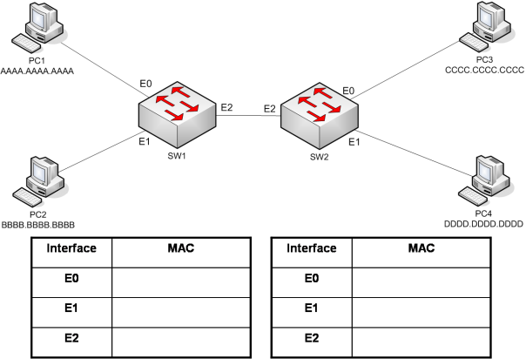
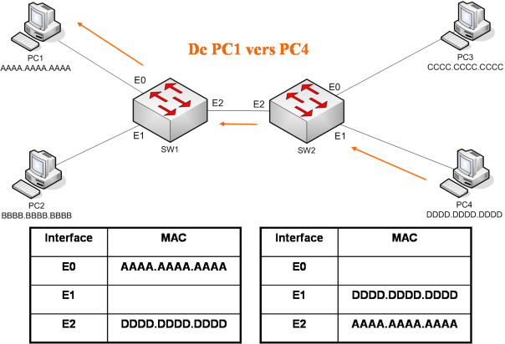
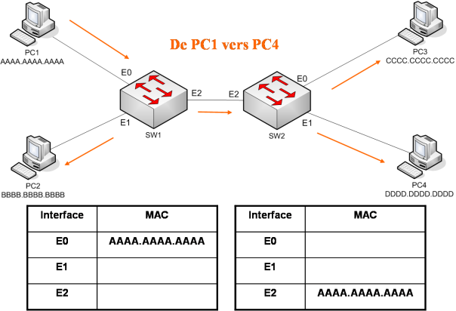
8-5 Le fonctionnement du switch
2
1
3

Slide 16
5-5 Le fonctionnent du switch
ETAPE 1 : DEMARRAGE
Switch : SW1 et SW2.
PC : PC1, PC2, PC3 et PC4.
Interface : EO, E1 et E2
Chaque switch dispose d’une base de donnée appelé « table CAM » pour Content-Addressable-Memory ou « table MAC » pour Medium Access-Control .
Cette table fait le lien entre le ports physiques (interfaces) et les adresses mac sources qui arrivent sur ces ports.
Au démarrage des switch, les table sont vides.
1

Slide 17
5-5 Le fonctionnent du switch
ETAPE 2 : Le PC1 initie une trame vers le PC4 (1/2).
La trame sort de la carte réseau de PC1 avec:
adresse MAC source = AAAA.AAAA.AAAA
adresse MAC destination = DDDD.DDDD.DDDD
La trame arrive sur le port E0 du switch SW1
Le switch extrait l’adresse MAC source et l’insère dans sa table (cf schéma).
Maintenant le switch sait que pour joindre cette adresse MAC (AAAA.AAAA.AAAA), il doit commuter les trames vers le port E0.
Cette information lui servira donc pour le retour de la trame.
Puis le switch extrait l’adresse MAC destination (DDDD.DDDD.DDDD) et la compare à sa table: aucune entrée trouvée donc ne sachant pas où envoyer la trame, il la diffuse sur tous les ports exceptés le port de réception E0.
2

Slide 18
5-5 Le fonctionnent du switch
ETAPE 2 : Le PC1 initie une trame vers le PC4 (2/2).
3. La trame arrive sur le port E2 du switch SW2
Le switch extrait l’adresse MAC source et l’insère dans sa table (cf schéma). Maintenant le switch sait que pour joindre cette adresse MAC (AAAA.AAAA.AAAA), il doit commuter les trames vers le port E2. Cette information lui servira donc pour le retour de la trame.
Puis le switch extrait l’adresse MAC destination (DDDD.DDDD.DDDD) et la compare à sa table: aucune entrée trouvée donc ne sachant pas où envoyer la trame, il la diffuse sur tous les ports exceptés le port de réception E2.
4. La trame arrive sur la carte réseau du PC4: gagné pour la trame aller!
2

Slide 19
5-5 Le fonctionnement du switch
ETAPE 3 : Trame réponse envoyée par PCA4 à destination de PC1.
Le fonctionnement est le même que précédemment. On remarque que lorsque la trame arrive sur les switchs, ils insèrent l’adresse MAC source DDDD.DDDD.DDDD dans leur table.
Puis ils extraient l’adresse MAC destination (AAAA.AAAA.AAAA) et la compare à leur table et là ils savent où se situe cette adresse MAC; port E2 pour le switch SW2 et port E0 pour le switch SW1.
Ils n’ont plus qu’à commuter la trame UNIQUEMENT sur le port en question.
3

Slide 20
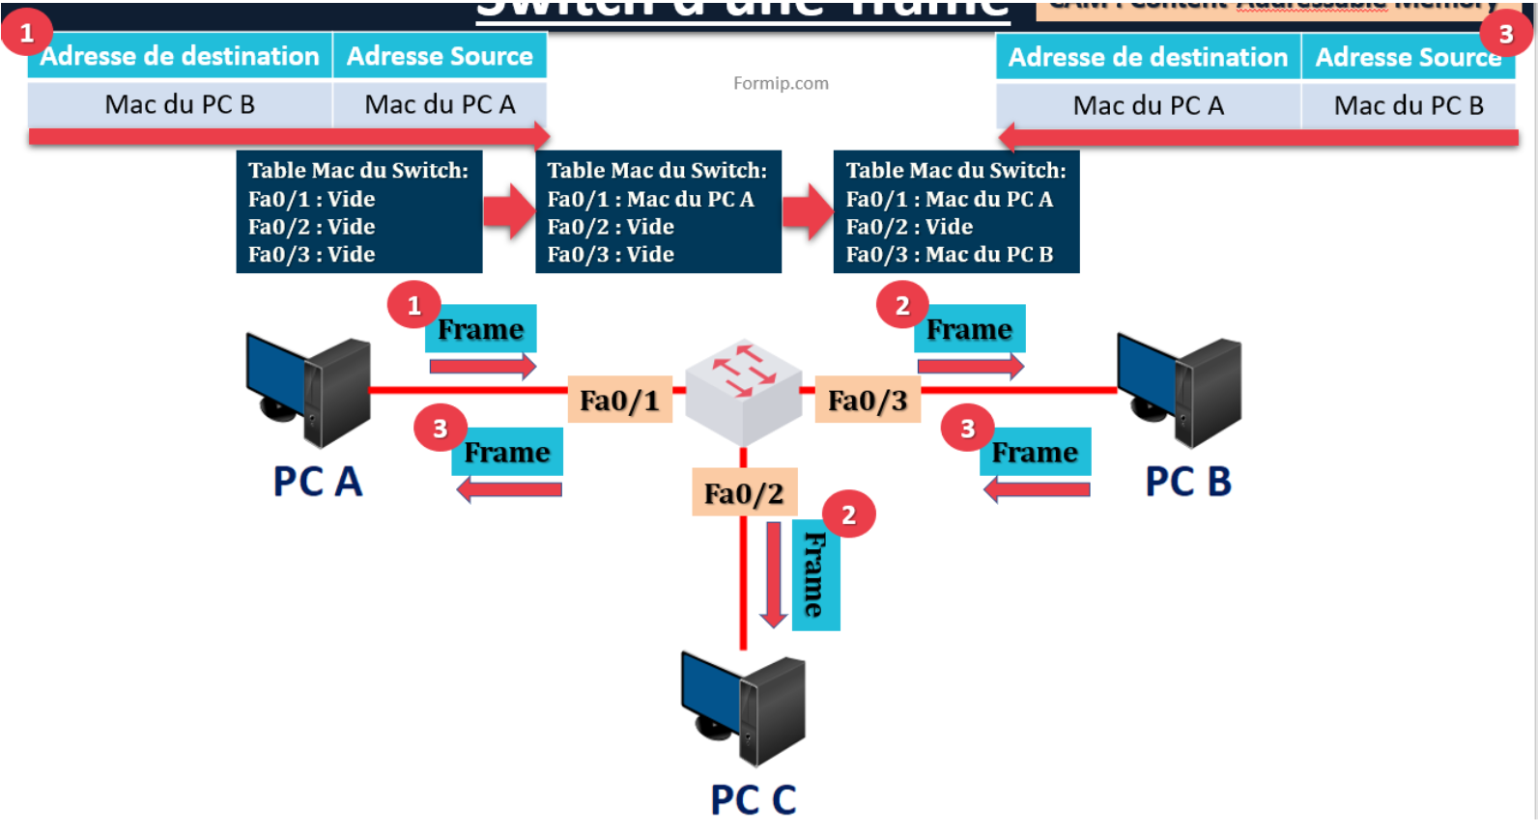
5-5 LE Fonctionnement d’un switch
Schéma synthétique

Slide 21
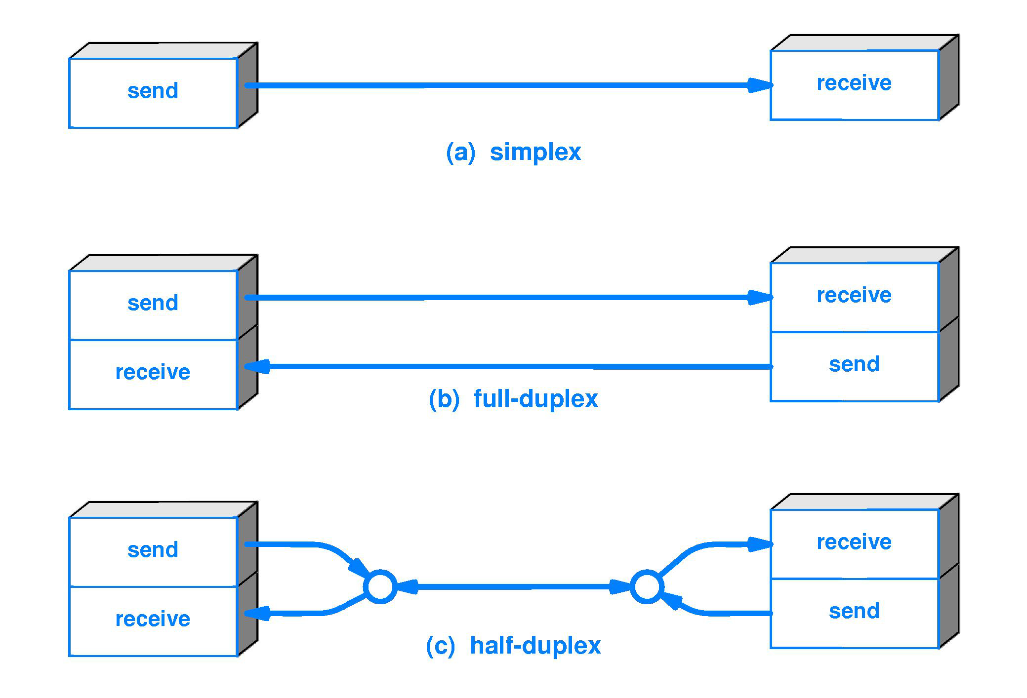
8-6 HALF-DUPLEX / FULL-DUPLEX
DETAILS DES 3 CANAUX
Avec Simplex :
Les échanges d’information se font sur un seul canal de communication et dans un même sens.
Avec le Half-Duplex :
L’information circule dans les 2 sens mais toujours sur un seul canal de communication.
Il y a un risque de ce qu’on appelle une collision. Le contenu de chaque trame vont être altérée.
Avec le full-duplex :
L’information circule dans les 2 sens et sur des canaux différents.
Le risque de collision est évité.
Aujourd’hui, tout fonctionne en full-duplex.
Possible half-duplex sur d’anciennes structures réseaux avec de vieux ports.

Slide 22
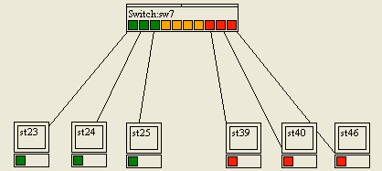
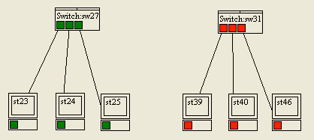
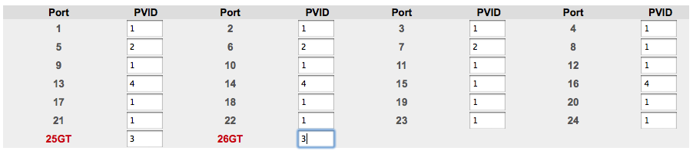
8-7 LE VLAN
C’est quoi un VLAN
Un VLAN (Virtual Local Area Network) est un LAN (Local Area Network ) virtuel.
Un VLAN est la capacité de séparer des ports d’un switch dans des réseaux différents.
Cela permet avec un switch d’avoir plusieurs réseaux indépendants locaux.
L’intérêt est de pouvoir administrer différents sous réseaux avec un seul switch notamment avec une interface dédiée.
Exemple :
Les ports 1, 4, 8 et 24 sont dans le VLAN 1.
Les ports 5, 6 et 7 sont rattachés au réseau VLAN 2.

Slide 23



TP time
TP_ Quizz :
Quizz 1 : Intro
Quizz 2 : Couche 1
Quizz 3 : Couche 2

Slide 24
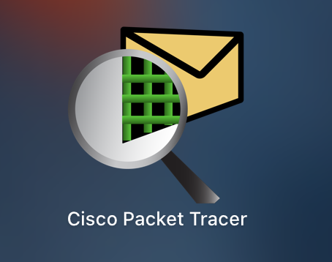
Trame Ethernet : Couche LIAISON
Un peu de pratique :
Avec Cisco Packet Tracer :
Faire communiquer 2 machines (PC).
Tester la notion de sous-réseau.
Installer un switch et faire communiquer des machines.
Configuration avec 2 switchs.
Afficher tables mac de chaque switch.
Mettre en place un VLAN avec 2 sous-réseaux locaux.
TP sur les vlans.

Slide 25
6 - ENTÊTE IP

Slide 26
Le rôle de la couche 3
L’entête IP se trouve dans la couche de niveau 3 (couche réseau).
Transport de bout en bout
En dehors du réseau local.
Adressage des terminaux.
Encapsulation des données : intégration des données avec des entêtes de niveau 2 et 3.
Routage avec les adresses IP ( sources et destinations).
Desencapsulation des données.

Slide 27

L’adresse IP
Pour communiquer sur un réseau, il faut attribué un adresse IP a notre carte réseau.
Elle est attribué soit:
En statique, généralement au serveur pour les retrouver facilement sur le réseau. Elle est configurée manuellement a l’installation de la machine.
En dynamique, via un serveur DHCP pour une multitude de clients .C’est une adresse ayant une date d’expiration lier a une adresse MAC.

Slide 28
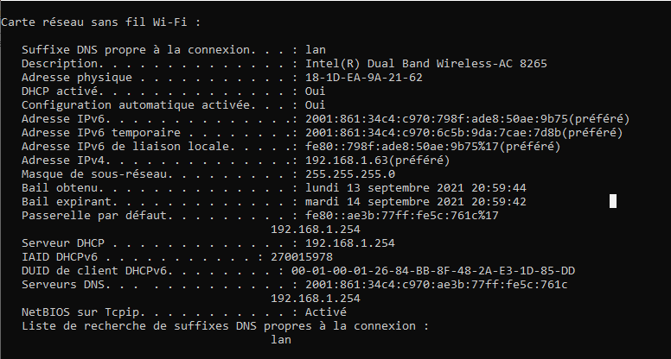
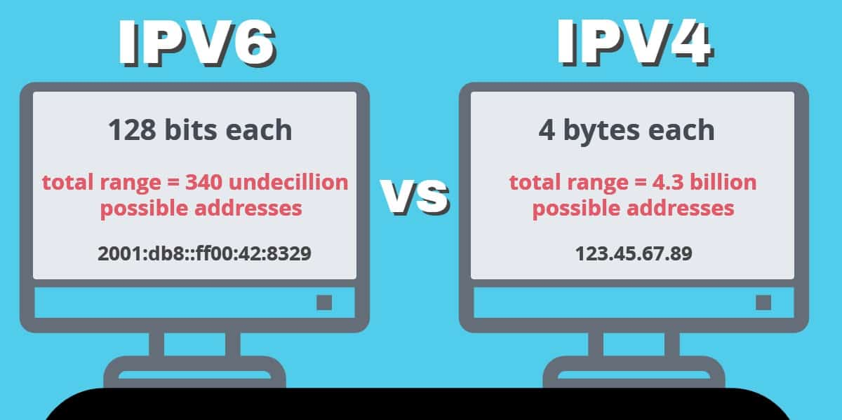
ADRESSE IP
ADRESSE IP
IP : Internet Protocole.
Adresse Logique
Il existe 2 types d’adresse IP : Ipv4 et Ipv6
Ipv4 => 32 bits soit 4 octets :
Exemple : 192.168.1.3.
4 parties codée chacune sur 8 bits.
Ipv6 => 128 bits soit 8 octets :
Exemple : 2001:861:34c4:c970:798f:ade8:50ae:9b75
8 parties codée chacune 16.
Accessible sur pc en tapant :
Sur Windows => Ipconfig /all
Sous Linux => ifconfig
Ipv6
Ipv4

Slide 29
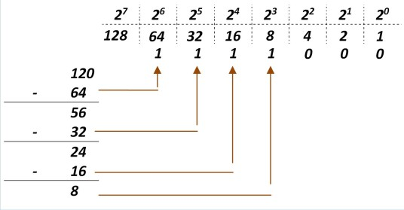
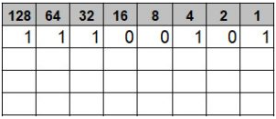
Conversion IPV4 en binaire
Méthode soustraction
Chaque partie d’une adresse Ipv4 peut avoir une valeur comprise entre 0 et 255 (soit 2⁸ de possibilité => 256).
On peut vouloir convertir une adresse IP en binaire.
La méthode préconisée est la méthode par soustraction :
Exemple avec 229 = 1110 0101
229 > 128 => 1 ; 229 -128 = 101
101 > 64 => 1 ; 101 – 64 = 37
37 > 32 => 1; 37 – 32 = 5
5 < 8 => 0;
5 > 4 => 1; 5 – 4 = 1
1 < 2 => 0;
1 = 1 => 1;
Méthode par soustraction
Exemple pour 120 bits

Slide 30
Les caractéristiques du protocole IP
Absence de connexion : Aucune connexion avec la destination n’est établie avant l’envoi des paquets de données.
L’expéditeur ignore si le destinataire est présent.
Si le paquet est bien arrivé.
Si le destinataire peut lire le paquet.
Le destinataire ignore quand le paquet va arriver.

Slide 31
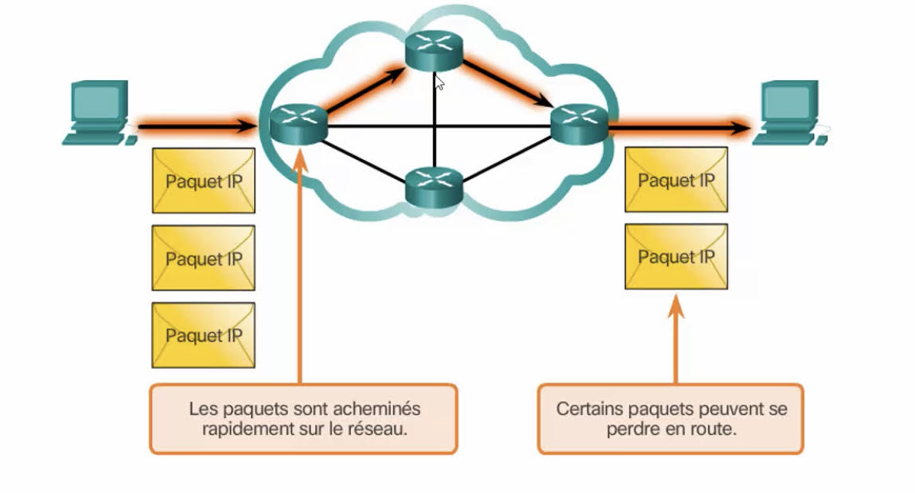
Les caractéristiques du protocole IP
Acheminement au mieux : Le protocole IP est un protocole non fiable, il n’a aucun moyen de vérifier et de s’assurer que l’ensemble des paquets seront bien réceptionnés par le destinataire.
Les paquets sont acheminés rapidement sur le réseau.
Certains paquets peuvent être perdues durant l’acheminement.

Slide 32
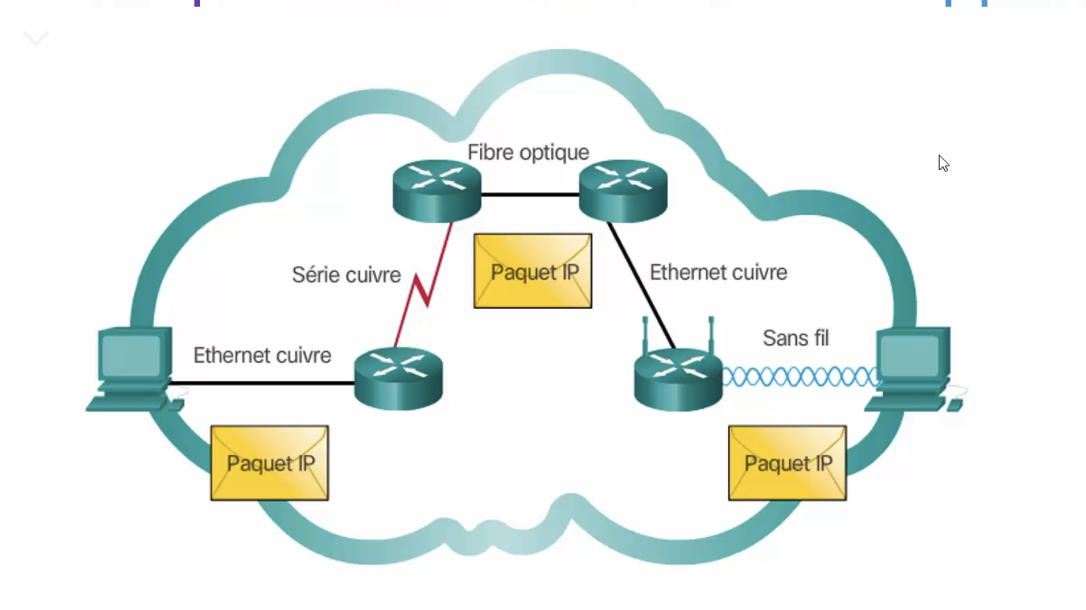
Les caractéristiques du protocole IP
Indépendant du support : Le protocole IP peut fonctionner via différents supports.
Fibre optique.
Sans fil.
Câble cuivré.

Slide 33
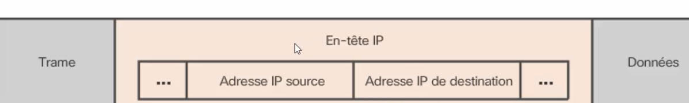
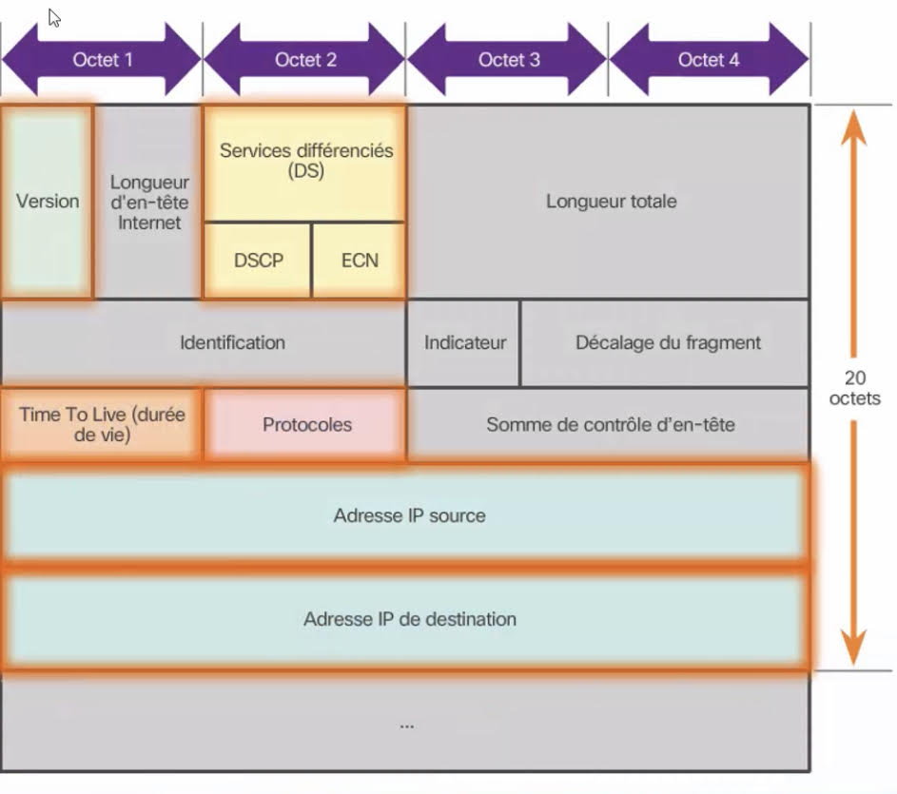
en-tête IP ou Datagramme IP
Détails de l’entête IP
Version : version du protocole IP (4 ou 6).
Longueur en-tête ou IHL : Spécifie la longueur de l’en-tête du Datagramme en nombre de mots de 32 bits. Ce champ ne peut prendre une valeur inférieure à 5.
Services différencies (DS) : Cela permet de mettre une priorité sur le trafic en fonction du type de données.
Longueur totale : Longueur du datagramme entier y compris en-tête et données mesurée en octets.
Identification : Valeur assignée par l’émetteur pour identifier les fragments d’un même datagramme.
Indicateur ou flags : Il permet d’indiquer si le paquet a été fragmenté ( Bit 0 : Réservé=0, bit 1 : DF= 1ou 0, bit 2 : MF = 1 ou 2).
Décalage du fragment : Le champ Position fragment est codé sur 13 bits et indique la position du fragment par rapport à la première trame. Le premier fragment possède donc le champ Position fragment à 0.
Time To Live ( durée de vie du paquet) : Limite la durée de vie du paquet. Décrémentation à chaque passage dans un routeur => évite les boucles d’un paquet sur un réseau.
Protocoles : Le type de protocole de niveau 4 ( TCP = 6 – UDP =17 – ICMP = 1).
Somme de contrôle d’en-tête ou CheckSum : C’est une valeur qui permet de déceler une éventuelle erreur de transmission avec une très grande probabilité.
Adresse IP source : Source du paquet.
Adresse IP Destinataire : Destinataire du paquet.
Options : Le champ est de longueur variable. Un datagramme peut comporter 0 ou plusieurs options.
Padding ou bourrage : Le champ Bourrage n’existe que pour assurer à l’en-tête une taille totale multiple de 4 octets. Le bourrage se fait par des octets à 0.

Slide 34
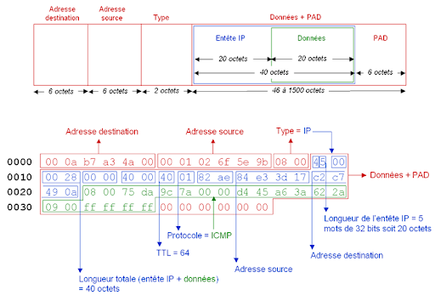
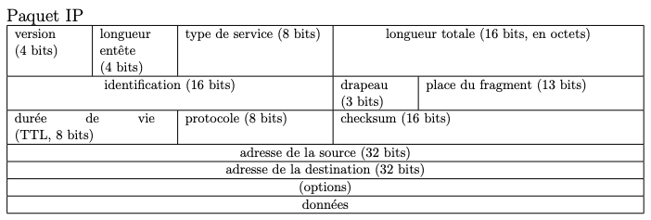
en-tête IP ou Datagramme IP

Slide 35
COUCHE 3 : Réseau
Simulation Cisco Packet Tracer :
Connexion 2 PC, 2 switchs et 1 routeur

Slide 36
7 - ENTÊTE TCP

Slide 37
Le rôle de la couche transport
La couche transport est chargée de l’établissement d’une session de communication temporaire entre 2 applications et de l’acheminement des données entre ces deux applications.
La couche transport offre les services suivants :
Prise en charge des flux de données orientés connexion
Fiabilité.
Contrôle de flux.
Multiplexage

Slide 38
La responsabilité de la couche transport
1 – Prise en charge des données orientées connexions.
Suivi des conversations individuelles :
La couche transport suit séparément chaque conversation transmise entre une application source et une application de destination.
Segmentation des données et reconstitution des segments :
La couche transport divise les données en segments qui sont plus faciles à gérer et à transporter.
Identification des applications :
La couche transport s’assure que même si plusieurs applications sont exécutés sur un périphérique, elles reçoivent toutes des données correctes. Identification via les ports.

Slide 39
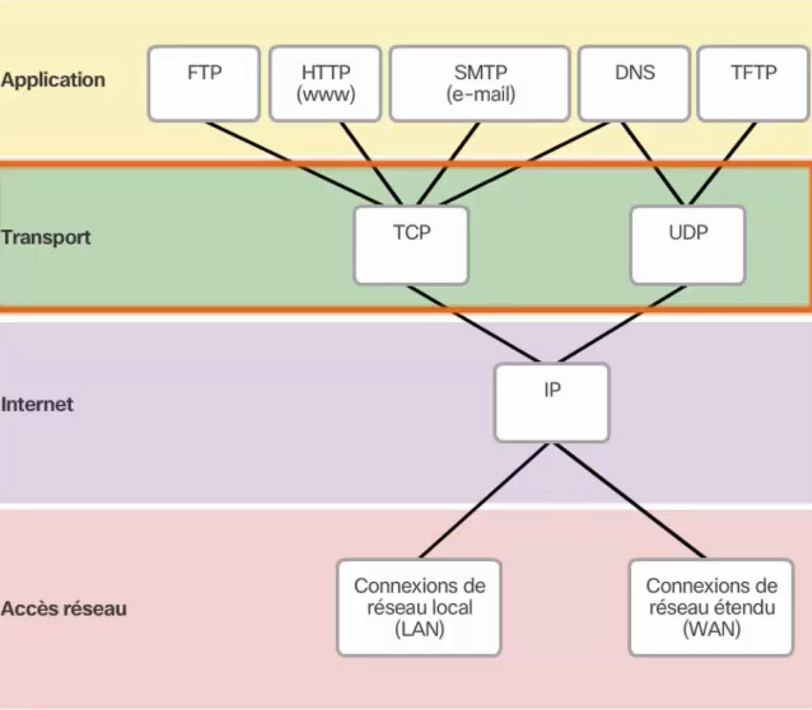
La responsabilité de la couche transport
2 – Fiabilité de la couche transport et contrôle de flux
Certaines applications ne nécessitent pas de fiabilité. Les besoins de la couche transport varient d’une application à une autre.
La suite TCP/IP fournit 2 protocoles de couche transport :
TCP ( Transmission Control Protocol).
UDP (User Datagram Protocol).
Le protocole IP utilise ces protocoles de transport pour permettre aux hôtes de communiquer et de transmettre des données.
TCP est considéré comme un protocole de couche transport fiable, riche en fonctionnalités et qui permet de confirmer la remise des données de paquet.
En revanche, le protocole UDP est un protocole de couche transport simple qui ne permet pas de garantir la fiabilité.

Slide 40
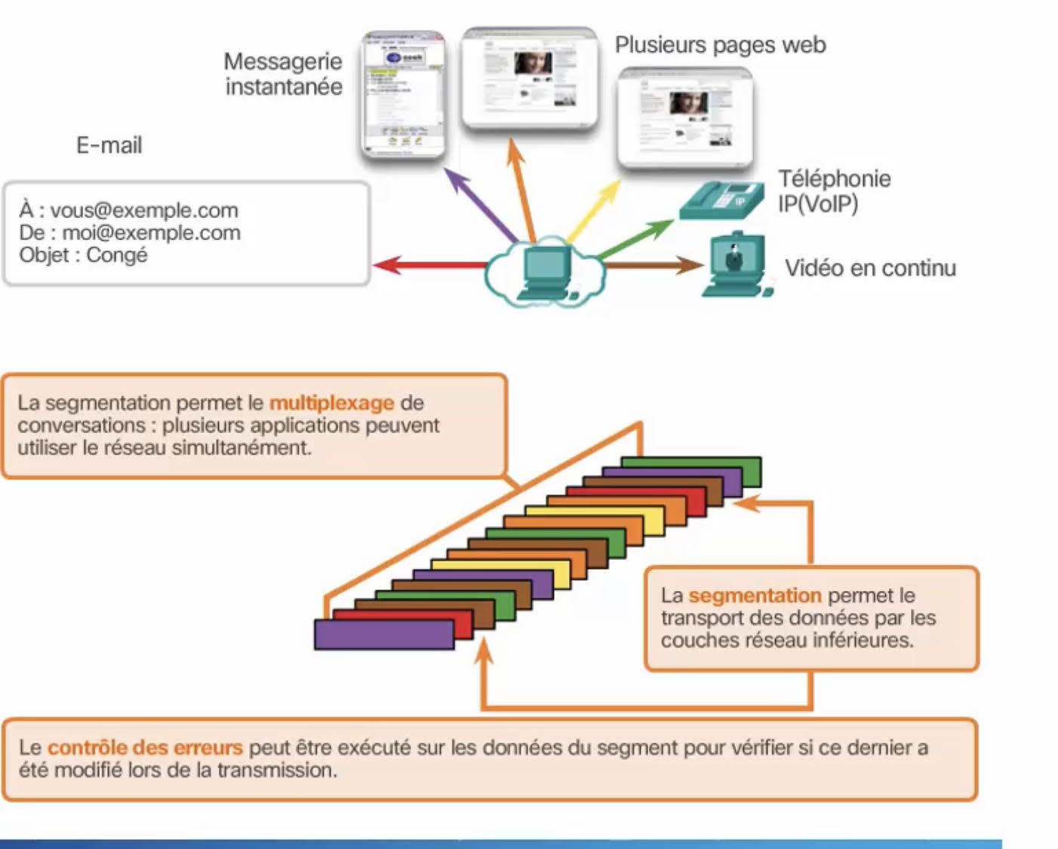
La responsabilité de la couche transport
3 – Multiplexage
La segmentation des données en parties plus petites permet plusieurs communications différentes, provenant de nombreux utilisateurs, d’être imbriquées ( multiplexées) sur le même réseau.
La couche transport ajoute un en-tête qui contient des données binaires pour identifier chaque segment de données et permettre à divers protocoles de couche transport d’exécuter différentes fonctions relatives à la gestion de la communication.

Slide 41
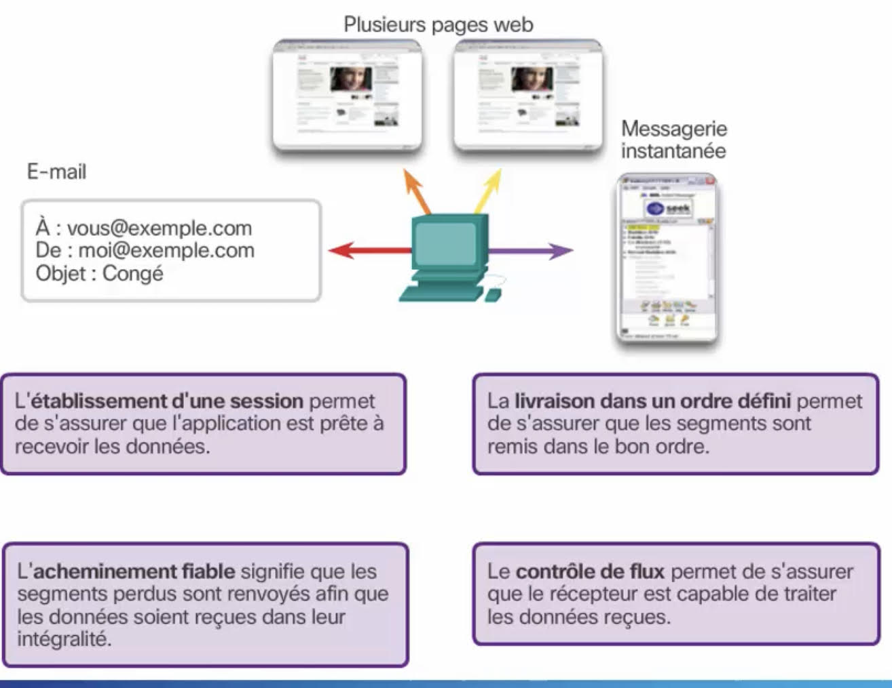
Le protocole tcp - udp
Le Protocole TCP
La transmission de données via le protocole TCP est fiable dans la mesure ou ce dernier prend en charge la confirmation de remise des paquets.
3 opérations simples garantissent la fiabilité avec TCP :
Le décompte et le suivi des segments de données transmis vers un hôte particulier depuis une application donnée.
Les accusés de réception des données.
La retransmission des données sans accusé de réception après un certain laps de temps.

Slide 42
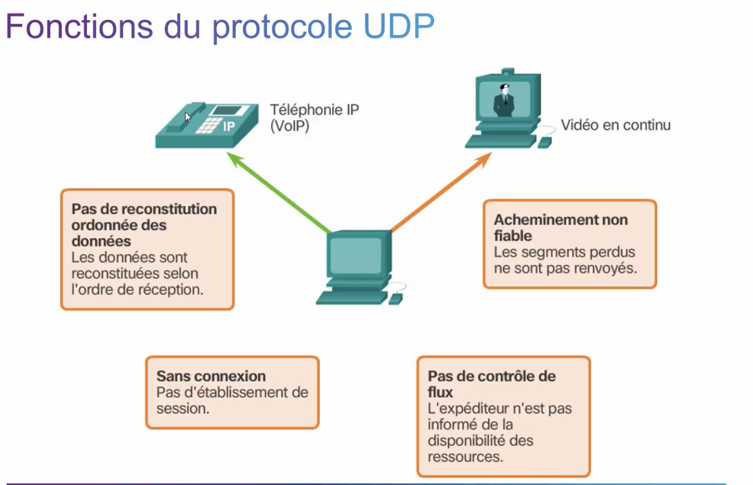
Le protocole tcp - udp
Le Protocole UDP
Si la fiabilité n’est pas nécessaire UDP est un meilleur choix de protocole de transport ( exemple VOIP comme skype).
Le protocole UDP fournit des fonctions de base permettant d’acheminer des segments de données entre les applications appropriées avec peu de surcharge et de vérification des données.
Certaines applications ne nécessitent pas de fiabilité. La fiabilité engendre une surcharge et d’éventuels retards de transmission.
L’ajout de cette surcharge pour garantir la fiabilité de telle ou telle application peut réduire l’utilité de l’application et même en détériorer les performances.

Slide 43
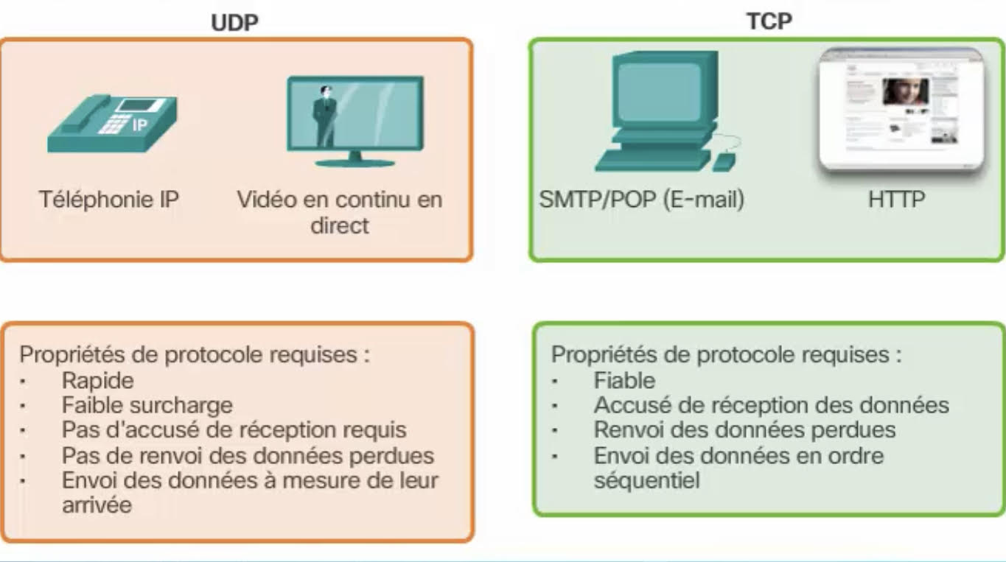
Le protocole tcp - udp
Comparaison entre UDP –TCP
TCP est un bon choix pour les applications dont les segments doivent arriver dans un ordre bien précis et les applications qui ne tolèrent pas les pertes de données
UDP est un choix mieux adapté aux applications qui peuvent tolérer un certain niveau de perte de données
Streaming video Streaming audio
VoIP
Base de données
Navigateurs web
Clients messagerie

Slide 44
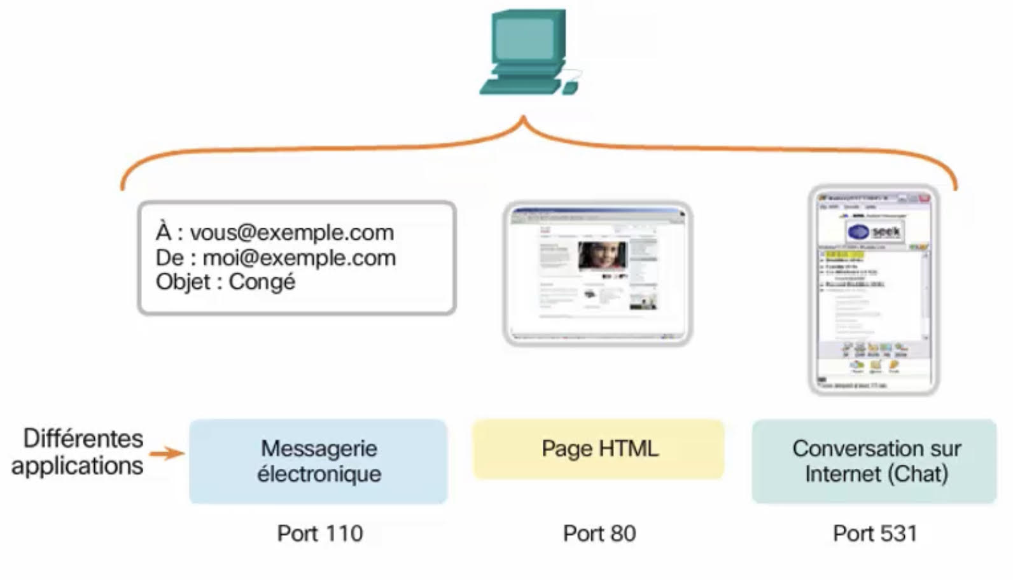
Utilisation des ports
La couche transport doit pouvoir séparer et gérer plusieurs communications ayant différentes exigences de transmission.
Différentes applications envoient et reçoivent simultanément des données sur le réseau.
Des valeurs d’en-tête uniques permettent aux protocoles UDP et TCP de gérer plusieurs conversations simultanées en identifiant ces applications.
Ces identificateurs uniques sont les numéros de port.

Slide 45
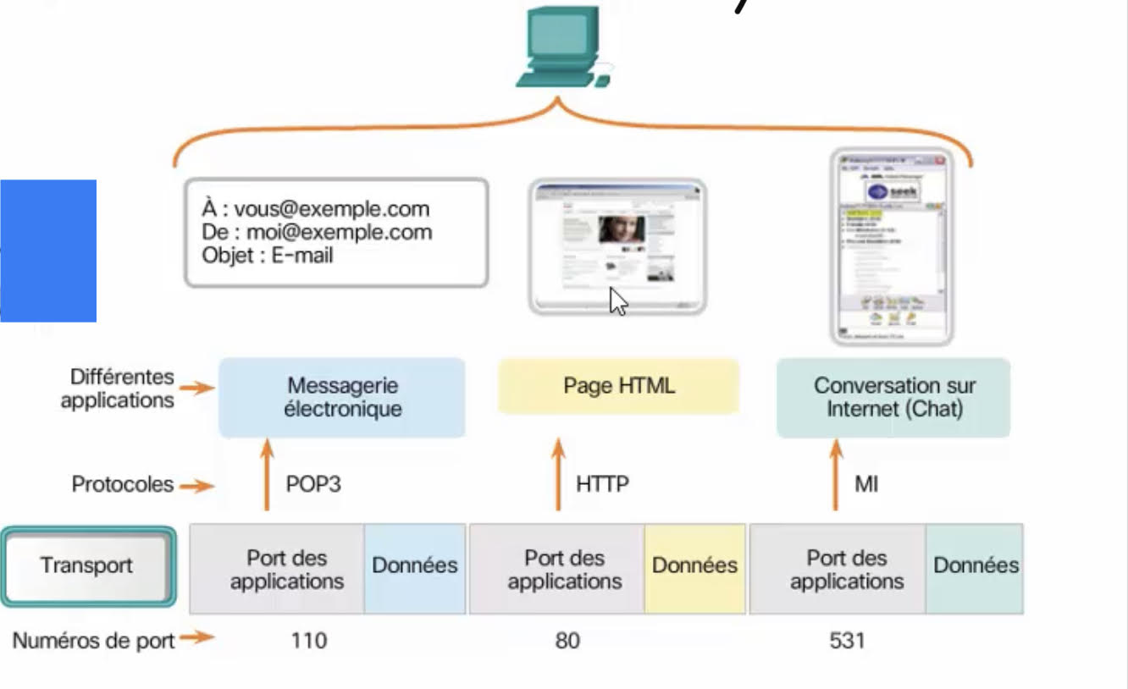
Utilisation des ports
Numéro de port
Port source :
Le numéro du port est choisi de manière dynamique par le périphérique émetteur pour identifier une conversation entre 2 périphériques.
Un client http envoie habituellement plusieurs requêtes web en même temps. Chaque conversation http est suivie en fonction des ports sources.
Port destination :
Sert à identifier une application ou un service qui s’exécute sur le serveur.
Un serveur peut offrir plusieurs services à la fois, c’est-à-dire un service web sur le port 80 en même temps qu’un service FTP sur le port 21.

Slide 46
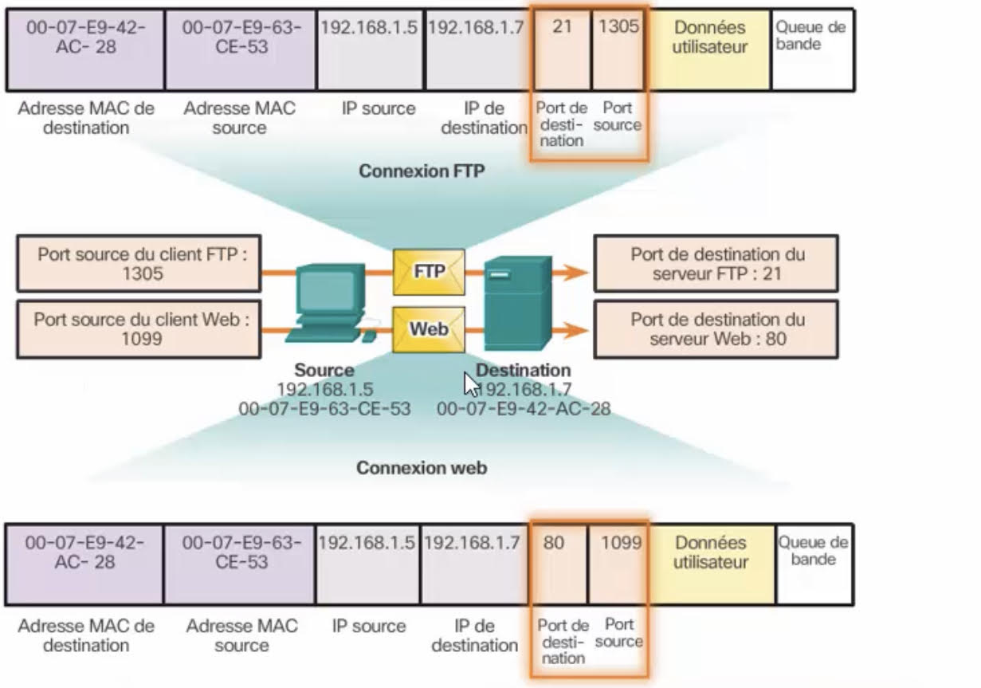
Utilisation des ports
Paires d’interfaces de connexion
La combinaison de l’adresse IP source et du numéro de port source, ou de l’adresse IP de destination et du numéro de port destination, est appelée une interface de connexion.
L’interface de connexion sert à identifier le serveur et le service demandés par le client.
2 interfaces de connexion forment une paire d’interfaces de connexion (192.168.1.5:1099, 192.168.1.7:80).
Les interfaces de connexion permettent à plusieurs processus actifs sur un client et aux multiples connexions à un processus serveur de se distinguer les uns des autres.
Le numéro du port source fait office d’adresse de retour pour l’application envoyant la requête.
La rôle de la couche transport est de suivre les interfaces de connexion actives.

Slide 47
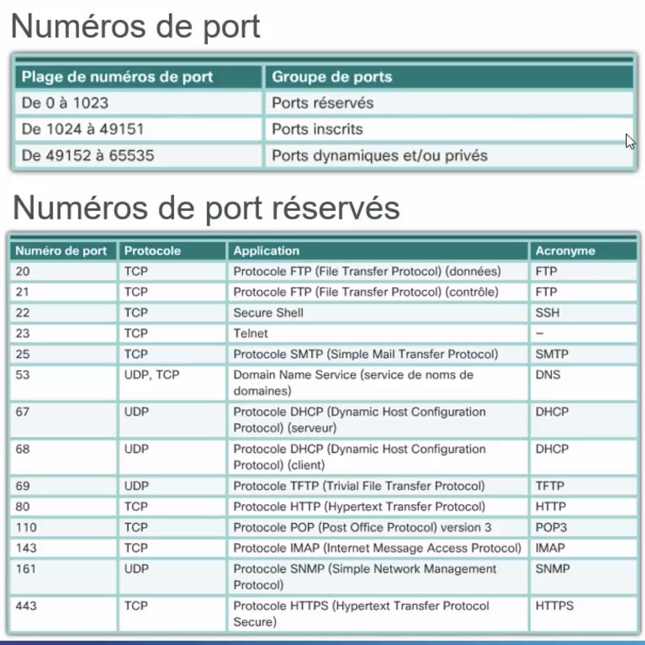
Utilisation des ports

Slide 48
Processus de communication tcp
Chaque processus d’application actif sur le serveur utilise un numéro de port.
2 services ne peuvent pas être affectés au même numéro de port d’un serveur au sein des mêmes services de la couche transport.
Quand une application de serveur active est attribuée à un port spécifique, on considère que ce port est ouvert.
Chaque demande de client envoyée à un port est acceptée et traitée par l’application de serveur liée à ce port.
De nombreux ports peuvent être ouverts simultanément sur un serveur, chacun étant destiné à une application de serveur active.

Slide 49



ENTETE TCP
Détails de l’entête TCP
Port source : Le champ Port source est codé sur 16 bits et correspond au port relatif à l’application en cours sur la machine source.
Port destination : Le champ Port destination est codé sur 16 bits et correspond au port relatif à l’application en cours sur la machine de destination.
Numéro de séquence : Le champ Numéro de séquence est codé sur 32 bits et correspond au numéro du paquet. Cette valeur permet de situer à quel endroit du flux de données le paquet, qui est arrivé, doit se situer par rapport aux autres paquets.
Numéro d’Ack ou d’accusé de réception : Le champ Numéro de séquence est codé sur 32 bits et définit un acquittement pour les paquets reçus. Cette valeur signale le prochain numéro de paquet attendu. Par exemple, si il vaut 1500, cela signifie que tous les Datagrammes <1500 ont été reçus.
Longueur entête : Le champ Offset est codé sur 4 bits et définit le nombre de mots de 32 bits dans l’entête TCP. Ce champ indique donc où les données commencent.
Réservé : Le champ Réservé est codé sur 6 bits et il servira pour des besoins futurs. Ce champ doit être marqué à 0. Au jour d’aujourd’hui, on peut considérer que les besoins futurs se transforment en un champ non utilisé.
Flags ou indicateurs : Le champ URG est codé sur 1 bit et indique que le champ Pointeur de donnée urgente est utilisé - Le champ ACK est codé sur 1 bit et indique que le numéro de séquence pour les acquittements est valide - Le champ PSH est codé sur 1 bit et indique au récepteur de délivrer les données à l’application et de ne pas attendre le remplissage des tampons - Le champ RST est codé sur 1 bit et demande la réinitialisation de la connexion - Le champ SYN est codé sur 1 bit et indique la synchronisation des numéros de séquence - Le champ FIN est codé sur 1 bit et indique fin de transmission.
Window size : correspond au nombre d’octets à partir de la position marquée dans l’accusé de réception que le récepteur est capable de recevoir.
Checksum : Le champ Checksum est codé sur 16 bits et représente la validité du paquet de la couche 4 TCP.
Pointeur de donnée urgente : communique la position d’une donnée urgente en donnant son décalage par rapport au numéro de séquence. Le pointeur doit pointer sur l’octet suivant la donnée urgente. Ce champ n’est interprété que lorsque le Flag URG est marqué à 1. Dès que cet octet est reçu, la pile TCP doit envoyer les données à l’application.
Options – Données.

Slide 50

Processus de communication tcp
Les étapes du processus de communication tcp
Une connexion TCP est établie en 3 étapes :
Le client demande l’établissement d’une session de communication.
Le serveur accuse réception de la session de communication client-serveur et demande l’établissement d’une session de communication serveur-client.
Le client accuse réception de la session de communication serveur-client.
Three way handshake

Slide 51

Processus de communication tcp
Le processus de fin de session de communication
L’indicateur « FIN TCP » permet de mettre fin à une connexion TCP:
Quand le client n’a plus de données à envoyer dans le flux, il envoie un segment dont l’indicateur FIN est défini.
Le serveur envoie un segment ACK pour informer de la bonne réception du segment FIN afin de fermer la session du client au serveur.
Le serveur envoie un segment FIN au client pour mettre fin à la session du serveur au client.
Le client répond à l’aide d’un segment ACK pour accuser réception du segment FIN envoyé par le serveur.
Quand la réception de tous les segments a été confirmée, la session est fermée.

Slide 52


Les applications qui utilisent tcp / UDP
Application TCP
APPLICATION UDP

Slide 53
TP time
TP_ Quizz :
Quizz 4 : Couche réseau

Slide 54
8 - ENTÊTE ICMP

Slide 55
8-1 le protocole icmp
Le protocole ICMP (Internet Control Message Protocol) permet de gérer les informations relatives aux erreurs du protocole IP.
Il ne permet pas de corriger ces erreurs, mais d’en informer les différents émetteurs des Datagrammes en erreurs.
ICMP gère les événements pour IP, TCP et UDP.
ICMP se situe au même niveau que le protocole IP (couche réseau).
Les messages d’erreur ICMP sont transportés sur le réseau sous forme de Datagramme, comme n’importe quelle donnée.

Slide 56

8-2 ENTÊTE ICMP
Type (8 bits) :
Type du message.
+ de 20 types de messages ICMP différents.
2 grandes catégories :
message généré à la suite d'une erreur
message d'administration.
Code (8 bits) :
sous-type du message ICMP
Checksum (16 bits) :
protège la totalité du message.
procédé de calcul identique à celui de IP, TCP, UDP:
somme de mots de 16 bits en complément à 1.
Obligatoire.
La structure du reste du message dépend du type (1 mot minimum).
EN-TÊTE IP
EN-TÊTE ICMP

Slide 57


8-2 ENTÊTE ICMP
Exemple Ping
Type de message ICMP

Slide 58
Trame Ethernet
Pratique avec Wireshark :

Slide 59
9 - ROUTAGE
Rappels réseaux, masques et calculs de masques
VLSM fonctionnement et principe

Slide 60



Les masques de sous-réseaux
Détails du masque réseau
L'adresse IP est donc composée de deux parties :
La partie réseau.
La partie hôte.
Le masque de sous réseau permet de savoir qu'elle est la partie des 32 bits qui est utilisé pour identifier le réseau.
2 types d’écriture pour le masque de sous-réseau :
192.168.1.12 /24 (24 premiers bits pour le masque)
255.255.255.0
On va pouvoir obtenir grâce à l’adresse IP et à au masque réseau:
La plage d’adresse disponible ou utilisable sur un réseau.
L’adresse du réseau (Plus petite adresse sur le réseau)
L’adresse de broadcast ( Plus grande adresse sur le réseau)

Slide 61
Les masques de sous-réseaux
Détails du masque réseau
Exemple :
Adresse IP : 110.17.14.8 /23
Soit en binaire :
Pour 23 => 255.255.254.0.
Soit en binaire :
Adresse réseau :
Soit une adresse : 110.17.14.0
Adresse de broadcast :
Soit une adresse : 110.17.15.255
Plage d’adresse : Entre 110.17.14.0 et 110.17.15.255
0110 1110. 0001 0001. 0000 1110 . 0000 1000
1111 1111 . 1111 1111 . 1111 1110 . 0000 000
0110 1110. 0001 0001. 0000 1110 . 0000 0000
0110 1110. 0001 0001. 0000 1111 . 1111 1111

Slide 62

L’adresse de broadcast
Une adresse de broadcast va permettre à une machine de communiquer avec toutes les machines de son sous-réseau.
Seules les machines qui appartiennent au sous-réseau vont recevoir une copie du paquet envoyé.

Slide 63

Les types de communication

Slide 64
Les classes d’adresse IP
Classe | Diffusion | de | à | Masque | Masque en bits (CIDR)
Classe A | Monodiffusion | 0.0.0.0 | 126.255.255.255 | 255.0.0.0 | /8
Classe B | Monodiffusion | 128.0.0.0 | 191.255.255.255 | 255.255.0.0 | /16
Classe C | Monodiffusion | 192.0.0.0 | 223.255.255.255 | 255.255.255.0 | /24
Classe D | Multidiffusion LoopBack APIPA Brodcast address | 224.0.0.0 127.x.y.z 169.254.x.y 255.255.255.255 | 239.255.255.255 127.255.255.255 169.254.255.255 | Non défini 127.0.0.0 169.254.0.0 255.255.255.255 | Non défini /8 /16 /32
Classe E | Réservé | 240.0.0.0 | 255.255.255.255 | Non défini | Non défini

Slide 65
Les adresses IPv4 privées
Les adresses IP privées ne sont pas routable sur internet contrairement aux adresses IP publiques (unique).
Il existe plusieurs plages d’adresses IP privées regroupées par classe :
Classe A : de 10.0.0.0 à 10.255.255.255 (16 777 216 hôtes)
Classe B : de 172.16.0.0 à 10.255.255.255 (1 048 576 hôtes)
Classe C : de 192.168.0.0 à 192.168.255.255 (65 536 hôtes)
Ces plages sont réservées pour la configuration de réseaux privés

Slide 66


Le router
Le routeur
Matériel spécialisé ou ordinateur équipé de logiciels adéquats, assurant la transmission de données entre plusieurs réseaux.
Les routeurs opèrent au niveau de la couche 3 du modèle OSI.
Il possède plusieurs interfaces reliées à différents réseaux.
Il se charge aussi de déterminer le chemin d’acheminement d’un paquet.
Son rôle est de transmettre les paquets d’un réseau à un autre.
Il joue le rôle de passerelle entre 2 réseaux.
Quand un paquet traverse un routeur, on dit qu’il fait un saut.
Un routeur aiguille les paquets grâce à sa table de routage.
Chaque routeur possède sa propre table de routage.
Le symbole

Slide 67

Les composants d’un router
Les éléments d’un routeur
Carte mère : Cœur de notre routeur. Elle concentre le fonctionnement des principaux composants de notre routeur
CPU : Il exécute les instructions. Il est présent sur la carte mère.
Mémoires :
RAM : Elle stocke les informations pendant le fonctionnement du routeur. La running-config y est stocké. Les informations disparaissent à l’extinction ou redémarrage du routeur.
NVRAM : Elle conserve son contenu quand le routeur est éteint. Elle stocke la startup-config. Elle stocke aussi le registre de configuration du logiciel pour savoir quelle image utilisée au démarrage.
ROM : Son rôle est principalement de permettre le démarrage du routeur s’il ne trouve pas d’image valide. Elle ne peut être modifiée.
Flash : Elle stocke l’image du logiciel Cisco IOS pour notre routeur.
Ports de gestion :
Port Ethernet : Il va permettre de connecter notre routeur pour de l’administration à travers un autre sous-réseaux ( besoin IP).
Port Console : Il va permettre de connecter un PC directement à notre router pour l’administrer.
Port Auxiliaire : On peut y connecter un modem.
Ports Réseau : Ils vont permettre à notre routeur de connecter différents réseaux ( LAN ou WAN).

Slide 68



Le fonctionnement d’un router
1
Les 2 PC sont sur le même réseau.
Les 2 machines peuvent communiquer entre elles.
L’envoi d’un paquet sera opérationnel.
Les 2 pc ne sont pas sur le même réseau.
La communication n’est pas possible.
La mise en place d’un passerelle va permettre la communication entre 2 machines qui ne sont pas sur le même réseau.
Le router dispose de 2 interfaces qui lui permettent de faire communiquer les 2 machines présentes sur 2 sous-réseaux différents.
1
2
2
3
3

Slide 69


Le fonctionnement d’un router
Routage sans route par défaut
Routage avec route par défaut

Slide 70
La table de routage
Une table de routage est une structure de données utilisée par un routeur ou un ordinateur en réseau et qui associe des préfixes à des moyens d'acheminer les trames vers leur destination. C'est un élément central du routage IP.
La table de routage indique quelle passerelle utiliser pour joindre un réseau.
Chaque ligne de la table de routage répertorie un réseau de destination ainsi que l'interface ou l'adresse IP qui permet de l’atteindre.
Toute machine connectée à un réseau possède une table de routage, même une imprimante, un téléphone,
La table de routage contient :
Les adresses du routeur lui-même ;
Les adresses des sous-réseaux auxquels le routeur est directement connecté ;
Les routes statiques, c'est-à-dire configurées explicitement par l'administrateur ;
Les routes dynamiques, apprises par des protocoles de routages dynamique comme BGP, OSPF, IS-IS, etc. ;
Une route par défaut.

Slide 71


La table de routage

Slide 72

VLSM
VLSM (Variable Length Subnet Mask) vs FLSM (Fixed Length Subnet Mask).
Le concept est lié au fait d’économiser des adresses IP dans votre réseau (surtout pour les FAI par exemple).
Chaque sous-réseau peut avoir un besoin d’adresse IP différent.
Il va permettre d’adapter la quantité d’adresse IP nécessaire à chaque sous-réseaux et ainsi éviter que chaque sous-réseau dispose de la même quantité d’IP disponible alors que leurs besoins sont différents.

Slide 73


Principe du VLSM
Détails principes
Le principe est d’adapter le nombre d’adresse IP dans un sous-réseau en fonction de son besoin réel d’adresse IP.
On utilisera pour cela le masque de sous-réseau pour réduire ou augmenter la part « host » dans l’adresse IP de sous-réseau.
Le masque de sous-réseau va évoluer en fonction du besoin du sous-réseau.
Il est important de démarrer le VLSM sur la partie réseau qui dispose du plus de besoin et d’attribuer les autres adresses IP de manière décroissante.
Exemple avec FLSM
Exemple après mise en place du VLSM

Slide 74


fonctionnement du VLSM
On priorise par taille de sous-réseaux, soit le besoin en adresse IP par sous-réseau.
On identifie l’adresse réseau principale ( ex : 172.16.0.0/16).
Pour le sous-réseau 1 et 2, le besoin est de 200 adresses IP. On peut donc utiliser un masque sous-réseau /24 ce qui va nous permettre d’attribuer jusqu’à 255 adresses et 253 disponibles.
Pour le sous-réseau 3, on voit que le besoin d’adresse IP est de 28. Donc un masque sous-réseau de /24 serait trop important.
Il faut choisir un masque sous-réseau qui va nous permettre de mobiliser uniquement le nombre d’IP nécessaire soit 28. Le masque réseau /27 va nous permettre de mobiliser uniquement 32 IP.
Idem pour le sous-réseau 4, mais pour passer du sous réseau 3 au 4, il faudra faire un saut de 32 et démarrer la partie host du sous-réseau à 32.
Pour passer au sous-réseau 5, on fait une fois de plus un saut de 32 car 32 IP sont mobilisés sur le sous-réseau 4.
Pour le sous-réseau 5, il est possible de réduire le nombre d’IP mobilisable est de changer de masque de sous-réseau à /28 (partie host encore réduite) pour n’utiliser que 16 IP sur ce sous-réseau.
On voit que pour les sous-réseaux 6, 7 et 8 le nombre d’IP nécessaire est de 2. Nous sommes dans une connexion Point à Point (entre 2 retours).
Là aussi, pour passer du sous-réseau 5 à 6, on fait un saut de 16, on change notre masque sous-réseau pour une valeur de 30. Cela nous fournira 4 IP possibles ( 2 mobilisables).
Pour les sauts entre 6 et 7, il faudra rajouter 4.

Slide 75

fonctionnement du VLSM
Avec l’exemple précédent, le besoin réel était de 474 IP (200 + 200 + 28 + 28 + 12 + 2 + 2 +2 ).
Avec un système FLSM, on aurait 8 X 256 = soit 2048 IP.
Avec VLSM, on mobiliser 604 adresses IP sur notre réseau (2X256 + 2X32 + 1X16 + 3X4).
Avec FLSM, on n’obtient 2048 – 474 = 1574 IP inutilisées sur notre réseau.
Avec VLSM, on 604 – 474 = 130 IP non utilisées.
Tableau complet des masques réseaux

Slide 76
Les différents types de routage
Le routage direct : Il s’agit le plus souvent du routage dans le même réseau (LAN).
Le routage indirect : Le destinataire n’est pas sur le même LAN. On doit franchir une passerelle connue d’avance ou un chemin par défaut pour acheminer le paquet :
Routage statique : Ce sont des routes crées au démarrage de la machine ou ajoutées manuellement par l’administrateur système. Il est utilise si peu de machine et les données de routage figées.
Routage dynamique : Il est a utilisé si le réseau est vaste et complexe, sujet à des changement fréquents de configuration.
Il existe de nombreux protocoles pour le routage dynamique :
RIP
OSPF
EIGRP

Slide 77
Le routage IP statique
Très stable.
Fastidieux à mettre en place et risque d’erreur important, si le réseau comporte plus de 10 routeurs.
Il est réservé au cas simple comme pour
un poste de travail vers un seul routeur.
Un petit réseau : Quelques pc vers un routeur avec route par défaut FAI.
Pas de possibilité de routes redondantes.

Slide 78
ROUTAGE
Simulation Cisco Packet Tracer :
Mise en place 4 pc, 2 switch et 2 routeur = Routage statique
Mise en place d’un réseau avec les principes VLSM

Slide 79
10 – ROUTAGE dynamique

Slide 80
Les protocoles de routage
Un protocole de routage est un ensemble de processus, d'algorithmes et de messages que les routeurs se partagent dynamiquement.
Il y a 2 grandes familles de routage dynamiques :
Interior Gateway Protocol (Protocole de routage intérieur) => IGP.
Exterior Gateway Protocol (Protocole de routage extérieur) => EGP.
OSPF , EIGRP , RIPv2 et IS-IS sont des protocoles de routages dynamiques de type IGP.
Il existe deux types de protocoles de routage dynamique IGP :
A vecteur de distance (Distance Vector Routing Protocole).
A état de lien (Link State Routing Protocole).

Slide 81
Les protocoles de routage
Les protocoles de routage à vecteur de distances construisent eux mêmes les tables de routages.
Par contre, aucun routeur ne possède la vision globale du réseau, car la diffusion des routes se fait uniquement de proche en proche.
Dans un protocole de routage à état de liens, ici, chaque routeur connait entièrement la topologie du réseau, c’est-à-dire que les routeurs ne se fient pas qu’à leurs voisins.
Les routeurs qui exécutent des protocoles de routage échangent des messages afin de conserver leurs tables de routage à jour.
Lorsqu'un routeur se rend compte qu’il y’a eu une modification dans le réseau, ou bien un nouvel itinéraire, alors, il en informera ses voisins qui font partit du même protocole de routage.

Slide 82
Les protocoles de routage
Les routeurs choisissent le meilleur chemin vers les réseaux de destination en fonction de plusieurs critères :
La Bande passante : c’est le débit du lien entre routeurs.
Le Délai: c’est la durée que met le paquet IP à se déplacer d’un point à un autre.
Le Cout: qui est une valeur prédéfinie, et qu’un admin réseau peut modifier manuellement s’il le souhaite.
Le Nombre de sauts : qui est le nombre de routeurs qu’un paquet IP doit parcourir avant d'arriver à sa destination.
Pour déterminer le meilleur chemin vers une destination, les protocoles de routage utilisent une métrique.
Chaque protocole de routage dispose de sa propre métrique, et de sa propre façon de calculer le chemin le plus court, à l’aide de son algorithme.

Slide 83

la distance administrative
Détails
Tableau distance administrative
La plupart des protocoles de routage ont des structures et des algorithmes métriques qui ne sont pas compatibles avec d'autres protocoles.
La distance administrative est la fonctionnalité que les routeurs utilisent afin de sélectionner le meilleur chemin quand il y a deux routes ou plus vers la même destination à partir de deux protocoles de routage différents.
Chaque protocole de routage est classé du plus fiable (crédible) au moins fiable, à l'aide d'une valeur de distance administrative.

Slide 84

Les protocoles de routage

Slide 85

Les protocoles de routage

Slide 86
11 – les protocoles de routage vecteur de distance

Slide 87
RIP
RIP (Routing Information Protocol) est un protocole de routage IP de type Vector Distance (à vecteur de distances) s'appuyant sur l'algorithme de détermination des routes décentralisé Bellman-Ford.
C’est un protocole normalisé qui fait partie des protocoles IGP, c’est-à-dire du routage interne.
Le protocole RIP existe en 3 versions ( Ripv1, Ripv2 et Ripng pour l’IPv6).
Il envoie à ses voisins routeurs, toutes les 30 secondes, sa table de routage complète en utilisant le split-horizon et route-poisoning :
Le split horizon permet de transmettre à ses voisins uniquement les réseaux qui ne lui sont pas directement raccordés.
Le « Route poisoning » permet de supprimer les réseaux indisponibles des tables de routage.

Slide 88



RIP
Exemple RIP (1/2)
Avec 3 réseaux et 2 routeurs.
Chaque Routeur connait les 2 réseaux sur lesquels il est connecté directement ( C ) et le port sur lequel il peut être appelé.
Grâce au split-horizon, les routeurs ne communiquent au routeur voisin que les informations de routage qu’il ne connait pas ( RIP ).
La métrique 0 indique qu’il n’y a pas de saut à effectuer pour accéder au réseau «192.168.0.0 » accessible par son port Fa0/.
La métrique 1 indique qu’il y a 1 saut (soit un routeur) pour accéder au réseau 192.168.20.0 sur le port Fa0/1 du routeur R1.

Slide 89


RIP
Exemple RIP (2/2)
Le « Route poisoning » va permettre de supprimer les routes indisponibles.
Les routeurs envoient un message toutes les 30 secondes pour indiquer leurs tables de routages sont toujours opérationnelle => update.
Si une modification intervient sur la table de routage d’un routeur, le routeur envoi un message RIP à +- 0 à 5 secondes.
Et si un des routeurs ne reçoit pas de mise à jour, alors cela aura pour effet de déclencher différents types de timers :
Si au bout de 30 secondes, il ne reçoit pas sa mise à jour, alors le timer Invalid se déclenche.
Après 180 secondes, l’itinéraire est considéré comme invalide et placé dans le mode Hold Down. Dans ce mode, les mises à jour de cette route seront ignorées pendant 180 secondes, à moins qu’elle obtienne une métrique plus faible (la metrique dans ce mode est 16 => infini ).
Et par contre, si au bout de 240 secondes, la route est toujours indisponible, alors elle sera supprimée de la table de routage => mode flush.

Slide 90
Les limites du RIP (Ripv1)
Pour éviter les boucles de routage, le nombre de sauts est limité à 15. Au-delà, les paquets sont supprimés.
Impossible de travailler avec des réseaux en VLSM
MAJ de la table de routage par broadcast sans les netmasks ( utilise les masques par défaut des classes IP).
Aucune authentification pour protéger les informations de routage à travers le réseau.
Le protocole RIPv2 a été créé pour répondre aux limitations du protocole RIPv1.

Slide 91
RIPv2
Les principales différences entre Ripv1et Ripv2
Transmission d’un masque de sous-réseau avec les routes. Cette fonctionnalité permet à RIPv2 de supporter le VLSM (masque à longueur variable).
Authentification. L’authentification d’une mise à jour de routage peut se faire en clair ou de manière cryptée (MD5). La première est prévue dans la RFC et l’autre a été ajoutée par Cisco
Inclusion l’adresse IP du prochain saut dans la mise à jour de routage. Un routeur peut annoncer une route mais diriger tous les autres routeurs à l’écoute vers un différent routeur vers un même sous-réseau. Cette fonction est uniquement utilisée lorsqu’un routeur dispose d’une meilleure route.
Emploi d’indicateurs de routes externes (route tag). RIP peut transmettre des informations sur les routes découvertes par le biais d’une source externe et redistribuées dans RIP.
Envoi de mises à jour de routage à une adresse Multicast. Au lieu d’envoyer des mises à jour avec l’adresse de diffusion (Broadcast) 255.255.255.255, RIPv2 les envoie vers l’adresse de Multicast 224.0.0.9 . Cette fonctionnalité réduit la charge de traitement requise sur les hôtes qui ne prennent aucune des deux versions de RIP en charge au sein d’un même réseau.

Slide 92

RIPv2
Les caractéristiques RIPv1 et RIPv2

Slide 93


paquet RIPv2
Format paquet Ripv2
Commande : indique si le paquet est une requête ou une réponse. La requête est une demande d’avoir la table des informations de routage. La réponse peut être non sollicitée (cas des émissions régulières faites par les routeurs) ou sollicitée par une requête.
Version : 2 actuellement (la version 1 de RIP n’est plus utilisée).
AFI : (Address Family Identifier) type de protocole.
Route tag : marqueur qui peut être utilisé pour distinguer les routes internes (au protocole (apprises par RIP) des routes apprises par d’autres protocoles (ex. OSPF).
Adresse du réseau : Adresse IP donnant le préfixe.
Masque du réseau : champ binaire dont les bits positionnés à 1 donnent la longueur du préfixe.
Adresse du routeur cible : adresse IP où il faut router les paquets à destination du réseau cible.
Métrique : valeur de la métrique (nombre compris entre 1 et 15).

Slide 94



Authentification en RIPv2
Avec mot de passe crypté MD5
Configuration sécurité routeur 2
Exemple avec 2 routeurs : R2 et R3
L’authentification des routeurs va éviter d’avoir un routeur inséré dans un réseau de manière malveillante.
Seul les routeurs authentifiés grâce à un mot de passe pourront partager des informations de routage.
Définissez un trousseau de clés avec un nom.
Définissez la ou les clés du trousseau.
Spécifiez le mot de passe ou la chaîne clé à utiliser dans la clé.
Activez l’authentification sur une interface et spécifiez le trousseau de clés à utiliser.
Indiquez si l’interface doit utiliser l’authentification MD5.
Configuration sécurité routeur 3
Vérification avec la commande Debug

Slide 95
11 – les protocoles de routage a état de lien

Slide 96
OSPF
OSPF a été conçu pour s’affranchir des limitations de RIP :
Possibilité de gérer des domaines de diamètre > 16 routeurs.
Amélioration du temps de convergence (changement de l’algorithme utilisé) => « temps de calcul d’un chemin ».
Métrique plus sophistiquée (prise en compte des débits).
Meilleure possibilité d’agrégation des routes.
Segmentation possible du domaine en aires.
Mais OSPF est aussi :
Plus complexe (routeurs plus puissants, configuration moins simple que RIP)
Le protocole OSPF est un protocole de routage de type link-state ayant pour buts :
Table de routage avec les meilleures routes.
Convergence la plus rapide possible.
Protocole à état de lien :
Beaucoup de données sont transmises et nécessitent d’être traitées (utilisation de ressources +++).
Chaque routeur doit connaître ses voisins avant d’échanger avec lui des informations.
OSPF : Open Shortest
Path First

Slide 97

Fonctionnement ospf
Les différentes routes pour aller de A vers 10.1.1.0/24 :
A vers 10.1.1.0/24 en passant par C : coût 220 (100+100+10+10)
A vers 10.1.1.0/24 en passant par D : coût 310 (100+100+100+10)
Donc A mettra dans sa table de routage la route vers 10.1.1.0/24 passant par C.
L’algorithme utilisé pour calculer les meilleures routes s’appelle « Shortest Path First Algorithm (SPF) » aussi appelé Algorithme de Djikstra.
Les informations ne s’échangent pas en broadcast comme pour RIPv1 mais est précédée par une recherche des voisins.

Slide 98

Les paquets ospf
Les paquets utilisés
Hello packet : permet de découvrir ses voisins et d’avertir son entourage de sa présence.
Database Description packets (DBD) : contient un résumé de la base de données de chaque routeur dont les noms des routeurs connus.
Link-State Request Packets (LSR) : permet de faire une demande d’informations complémentaire par rapport à sa DBD.
Link-State updates packets (LSU) : décrivent les changements de topologie et contient 7 types de LSA (Link-State advertisements) différents (contenant le sous-réseau, le masque, la métrique et d’autres informations sur les sous-réseaux).
Link-State Acknowledgement packets (LSAck) : accuse réception des paquets OSPF reçus.

Slide 99
synthèse fonctionnement ospf
Les différentes étapes OSPF de chaque routeur :
Découvre son voisinage et conserve une liste de tous ses voisins
Utilise un protocole fiable pour échanger les informations topologiques avec les voisins (routeurs connectés directement).
Stocke les informations topologiques apprises dans leur BDD.
Exécute l’algorithme SPF pour calculer les meilleures routes.
Place la meilleure route vers chaque sous-réseau dans sa table de routage.
Chaque routeur possède :
Une table de ses voisins : Neighbor Table
Base de données de la topologie du réseau : Toplogy Database
Une table de routage

Slide 100

L’identification du routeur ospf
Un routeur est identifié par le RID (Router Identifier).
Le RID peut avoir pour valeur :
Une valeur entrée manuellement par l’administrateur réseau
Si le routeur possède une adresse de Loopback, il choisir la plus grande adresse de Loopback
Sinon, il choisira la plus grande adresse IP de ses interfaces opérationnelles
Attention : Le RID ne change pas, même si une nouvelle interface s’active. Les changements n’ont lieu que si le processus OSPF est réinitialisé (« clear ip ospf process »).

Slide 101
La découverte des voisins ospf (1/2)
Deux routeurs OSPF deviennent voisins s’ils possèdent une interface OSPF sur le même sous-réseau.
Pour découvrir d’autres routeurs OSPF, le routeur diffuse par multicast un message du type OSPF Hello packet à destination de l’adresse 224.0.0.5 :
Envoyés toutes les 10 secondes sur les réseaux supportant le broadcast.
Envoyés toutes les 30 secondes sur les autres réseaux (NBMA).
Ces paquets permettent de :
Découvrir ses voisins.
Elire le Designated Router et le Backup Designated Router

Slide 102
La découverte des voisins ospf (2/2)
Chaque routeur a besoin de savoir si le message Hello est bien arrivé à destination.
Si routeur A reçoit d’un routeur B un message Hello :
Il va prévenir B qu’il a bien reçu son message Hello en ajoutant B dans la liste de ses voisins dans le prochain message Hello qu’il expédiera.
B fera de même en ajoutant A dans la liste de ses voisins dans son prochain message Hello.
Dés qu’un routeur voit son propre RID dans la liste des voisins d’un paquet hello provenant d’un autre routeur, il sait qu’une « two-way communication » est établie.
Des LSAs sont dés lors susceptibles d’être échangés.

Slide 103

Exemple hello paquet

Slide 104

Le designated router (DR)
Afin de diminuer le trafic réseau entre les routeurs, dans certains cas, un DR est élu. Ainsi tous les échanges ne se font qu’avec ce routeur désigné.
Chaque routeur possède une priorité.
Le routeur qui envoie un message Hello avec la plus grande priorité OSPF est élu DR et le second est élu BDR.
En cas d’égalité de priorité (si on laisse la valeur par défaut) c’est le routeur avec le plus grand RID qui est élu DR.
Une priorité de 0 signifie que le routeur ne sera jamais élu DR ou BDR.
Attention, si un DR est élu et qu’un routeur apparaît avec une meilleure priorité, le DR ne sera réélu qu’en cas de défaillance du DR ou du BDR :
Si le DR est en panne, le BDR devient DR et un nouveau BDR est élu
Si le BDR est en panne, un nouveau BDR est élu.
SANS DR
AVEC DR

Slide 105
Echange des données entre routeur OSPF
Sur une interface sans DR (liaison point to point) les mises à jour OSPF sont envoyées directement à tous les voisins.
Lorsqu’un DR existe, les routeurs DROTHER (non DR ou BDR) envoient leurs mises à jour au DR et BDR en utilisant l’adresse multicast 224.0.0.6.
Le DR relaie les mises à jour à tous les routeurs OSPF en utilisant l’adresse multicast 224.0.0.5.
Le BDR reçoit les mises à jours, mais ne les transmet pas.
Les routeurs voisins échangent alors leur BDD entre eux. Dés qu’un routeur a fait cet échange, il est dit en état : « Full State ».
Un routeur « Full State » échange des LSUs avec ses voisins.
Donc : un routeur sera « Full State » avec un DR et un BDR et en « 2 way state » avec les autres routeurs DROTHERs.

Slide 106

Rappel : la distance administrative
Description distance administrative
La distance administrative est la fonctionnalité que les routeurs utilisent afin de sélectionner le meilleur chemin quand il y a deux routes ou plus vers la même destination à partir de deux protocoles de routage différents.
La distance administrative définit la fiabilité d'un protocole de routage.
Chaque protocole de routage est classé du plus fiable (crédible) au moins fiable, à l'aide d'une valeur de distance administrative.

Slide 107
L’authentification ospf
Avec OSPF, comme avec la plupart des autres protocoles de routage (Ripv2), il est possible d’authentifier les paquets.
2 méthodes :
Authentification plaintext : transmission en clair du mot de passe.
Authentification message-digest (hash MD5).
Attention : l’authentification ne chiffre pas les tables de routage.

Slide 108
Les zones ospf
OSPF peut être utilisé sur de petits réseaux, ou sur des grands réseaux.
Supposons maintenant que nous avons 1000 routeurs :
Plus le réseau est grand, plus il faudra de mémoire pour stocker la topologie du réseau.
La résolution de l'algorithme SPF nécessitera plus de ressources de calcul.
Un simple changement de status forcera à re-éxécuter sur tous les routeurs l'algorithme SPF.
C'est pour cela que lorsque le réseau devient trop important, on doit utiliser le mécanisme des zones OSPF.

Slide 109

Les zones ospf
Les zones OSPF permettent d'isoler des parties du réseau afin de diminuer la taille de la topologie réseau à mémoriser sur chaque routeur.
Dans un système sans zone, les routeurs voient la topologie détaillé de son réseau, c’est-à-dire les routeurs, les liens vers les autres routeurs, etc… comme on peut le voir dans le premier schéma.
Avec la définition de zone, chaque routeur de la zone 1, hors routeur ABR, ne voient des routeurs de la zone 2 que les sous-réseaux auxquels ils pourraient accéder.
Les routeurs de la zone 1 n’enregistrent plus les différentes routes possibles mais principalement les sous-réseaux accessibles dans la zone 2.
Chaque routeur d’une zone dispose de la topologie détaillée de sa zone mais pas de celle des autres zones.
Cela permet de réduire la taille de la bdd et des tables de routage => performance améliorée.

Slide 110

Les couts ospf
OSPF calcule le cout d'un lien par la formule :
10^8 / bande passante.
La meilleure route sera la route avec le plus petit cout.
La référence pour la bande passante est 100 Mb/s.
Possibilité de la modifier avec la commande «bandwidth ’bande passant en kb’».

Slide 111

Les couts ospf

Slide 112
EIGRP
Enhanced Interior Gateway Routing Protocol est un protocole de routage à vecteur de distance avancé ou Hybride propriétaire. Il est crée par Cisco.
Un protocole de routage dynamique est dit être hybride quand celui-ci possède à la fois des fonctionnalités d'algorithmes de routage à vecteur distance et d'algorithmes de routage à états de liens
OSPF => Mise en relation avec ses voisins.
On utilise un algorithme DUAL.
Utilise les métriques suivantes :
bande passante (par défaut)
le délai (par défaut)
la fiabilité
la charge (MTU)
Il concurrence les standard OSPF.
Distance administrative pour les routes internes: 90 (valeur par défaut).

Slide 113
IGRP -> EIGRP
EIGRP est une version avancée d'IGRP :
Converge plus vite qu'IGRP
Tous 2 propriétaires Cisco
EIGRP envoie d'abord toutes ses informations de routage à un voisin et ensuite seulement des mises à jour :
IGRP envoie régulièrement (toutes les 90 s.) la totalité de sa table de routage
EIGRP fonctionne avec Novell IPX et Apple AppleTalk, en plus d'IP, contrairement à IGRP

Slide 114
Les avantages EIGRP
Il prend en compte la bande passante et le délai.
Vitesse de convergence instantanée grâce l'algorithme DUAL (Diffusion Update Algorithme).
Null besoin d'une cartographie complète => Il fait confiance à son réseau => Pas de perte de temps pour trouver le meilleur chemin.
Répartition de charge égale des routes, mais aussi répartition de charge inégale de routes.
Authentification : EIGRP permet l’utilisation de hash comme MD5 et SHA-2 pour la communication entre deux routeurs (authentification et chiffrage des messages).
Chaque route possède une route secondaire.

Slide 115
Les tables EIGRP
EIGRP fonctionne avec 3 tables :
Table de voisinage
EIGRP Neighbors table
Table de topologie
EIGRP topology table
Table de routage
Elle va stocker la topologie du réseau après échange avec ses ses routeurs voisins
Elle va stocker les routes avec les métriques plus faibles qui sont issues de l’analyse de la topologie.
Elle va stocker l’identité des routeurs voisions dans un même sous-réseaux.

Slide 116
Fonctionnement EIGRP
Quand 2 routeurs se sont mutuellement découvert voisins, ils échangent complètement leur table de routage.
Ensuite, des messages Hello sont constamment échangés afin de manifester sa présence, comme OSPF. L'intervalle de temps séparant 2 messages Hello est par défaut de
5 secondes sur un LAN ou connexion PPP
60 secondes sur un WAN multi-points comme Frame Relay
Quand une modification topologique est constatée, seules les nouveautés sont échangées, comme OSPF,
par multicast à l'adresse 224.0.0.10, si plusieurs routeurs doivent être prévenus
par unicast dans le cas contraire Les mises à jour sont envoyées via le protocole RTP (Reliable Transport Protocol UDP Ou TCP ).

Slide 117
Les types de message eigrp
EIGRP utilise 5 types de message :
Hello packets
Update packets
Acknowledgement packet
Query packets
Reply packets

Slide 118

Focus hello paquets
Permet de découvrir les voisins.
Envoie toutes :
Les 5 secondes sur la plupart des réseaux
Les 60 secondes sur le Non Broadcast Multi-access Networks (NBMA).
C'est le temps maximum qu'un routeur peut attendre avant de déclarer un routeur absent :
Holdtime Par défaut : 3 fois le hello intervalle

Slide 119

Focus Update paquets
EIGRP n'envoie des mises à jour que si des changements sont constatés.
Partial update :
N'inclut que les informations de routage ayant été modifié
Bounded update :
Quand une route change, seules les routeurs concernés par ce changement seront prévenus grâce à des partials updates.
EIGRP utilise des partial bounded updates pour minimiser l'utilisation de la bande passante.

Slide 120



La métrique eigrp
EIGRP utilise comme métrique une association des paramètres suivants :
La bande passante, le délai, la fiabilité et la charge.
EIGRP calcule les métriques sur base de 5 paramètres combinés à 5 coefficients K :

Slide 121


La métrique eigrp
Les valeurs des paramètres de calcul sont récupérables au travers des informations contenues dans les interfaces :
BW (Bande passante ) en kbit.
DLY (delai) en usec ( microseconde).
Rehability sous forme de fraction.
Load en 2 parties -> txload (traffic envoi) et rxload (traffic reception)

Slide 122



La métrique eigrp
Résultat pour la métrique vers le sous-réseau 192.168.1.0/24
Calcul délai pour la métrique vers le réseau 192.168.1.0/24
Calcul BW avec la plus petite BW vers le sous-réseau de destination

Slide 123

L'algorithme DUAL
2 concepts importants pour déterminer la meilleure route :
La « Feasible Distance » (FD) est la métrique pour un subnet du point de vue du routeur lui-même, utilisée pour choisir la meilleure route vers ce subnet.
La « Reported Distance » (RD) est la métrique pour un subnet du point de vue du routeur voisin. (La métrique annoncée par le routeur voisin).
Les routes sélectionnées sont :
Successor : la route avec le plus faible FD est considérée comme la meilleure.
Feasible Successor : Il s’agit de la route de backup pour la route « Successor ». On la sélectionne à travers le RD.
La route sélectionnée sera enregistrée dans la table de routage.

Slide 124


L'algorithme DUAL
La « Feasible Distance » (FD) est la métrique pour un subnet du point de vue du routeur lui-même,.
La « Reported Distance » (RD) est la métrique pour un subnet du point de vue du routeur voisin.

Slide 125
comparaison EIGRP - ospf

